Slide 1
KI-Projektwerkstatt @ BBS I Uelzen
Digitale Technologie als Chance für den ländlichen Raum –
Welche Chancen bietet KI für den Landkreis Uelzen?

Slide 2

Projekt: „Land mit KI – Land mit Zukunft?“
Fragestellung:
Bieten auf künstlicher Intelligenz basierende Technologien Lösungen für die von Schüler*innen wahrgenommenen Defizite im Landkreis Uelzen?
Vorgehen:
Befragung von 193 Schülerinnen und Schüler der BBS Uelzen im Januar 2020 zu den wahrgenommenen Defiziten im Landkreis in verschiedenen Lebensbereichen.
Auswertung der Befragung und Auswahl der wichtigsten Themen
Durchführung von zwei Unterrichtseinheiten mit euch
  Thematische Einführung: KI + Mobilität, Gesundheit, Bildung & Arbeit und Unterhaltungsangebot
  Workshop: Kreative, praktische Arbeit zum Themengebiet
Auswertung der Workshop-Ergebnisse und Präsentation

Slide 3

Zentrale Projektziele
Ermittlung von Push- und Pull-Faktoren mittels Befragung und Identifikation der wahrgenommenen Defizite
Vermittlung von KI-Basiswissen und aktuellen Entwicklungen in defizitären Lebensbereichen
Kreative Erarbeitung möglicher KI-basierter Lösungsansätze

Slide 4
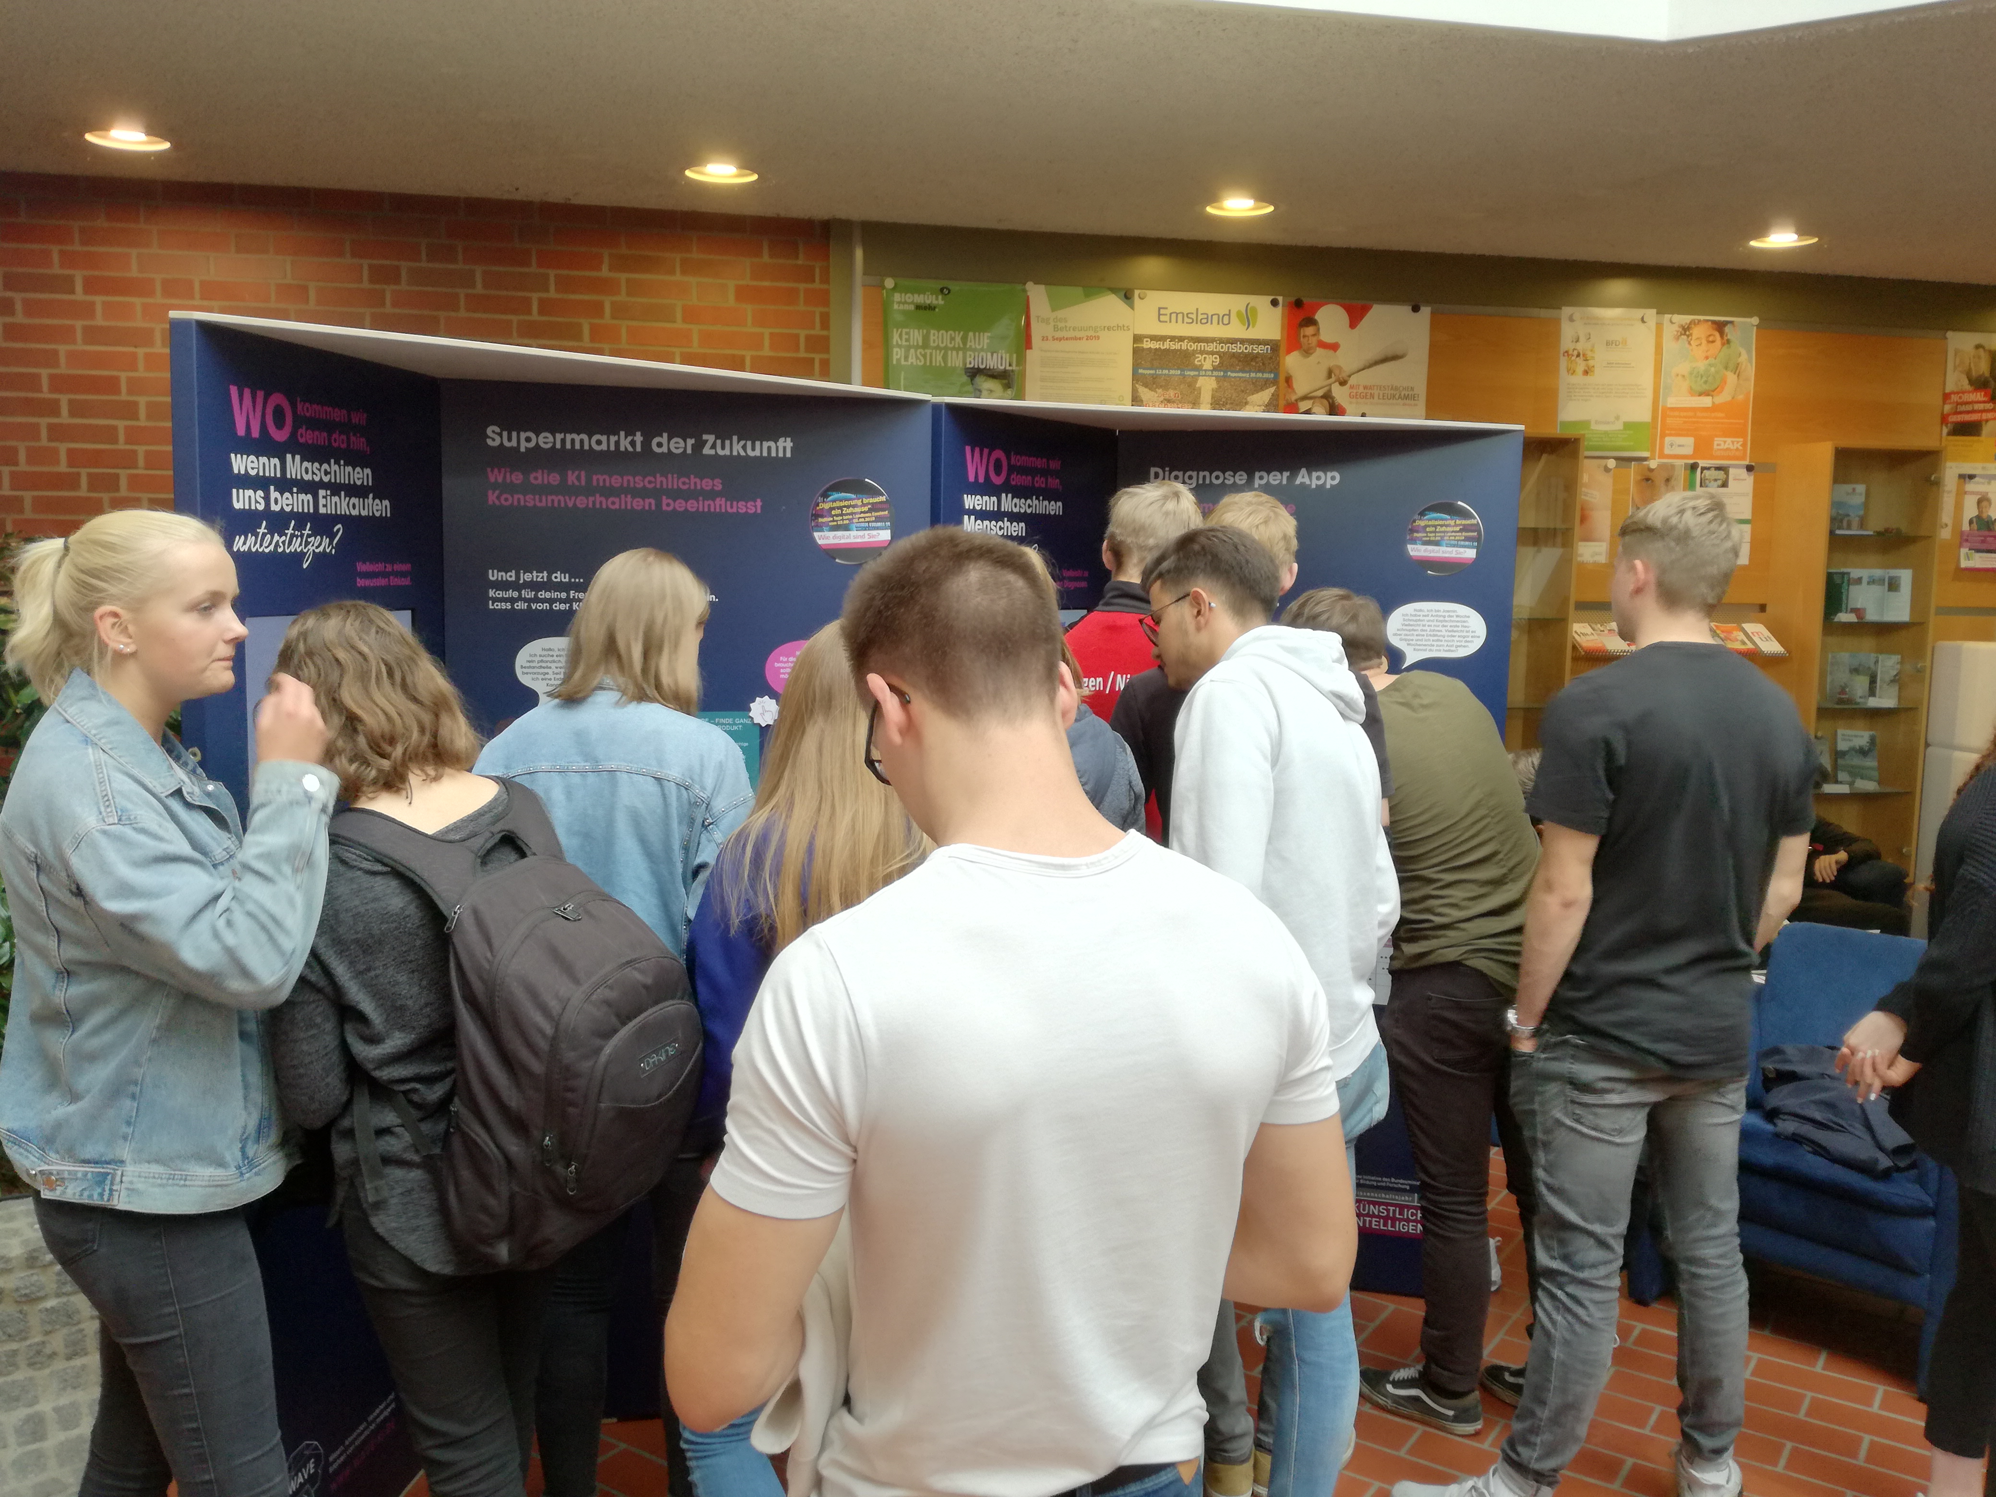
COVID-19: Nötige Anpassungen des Projekts
Unsicherheit bezüglich Pandemie verhinderte Ansatz „Wissenschaft zum Anfassen“ mit physischen KI-Lernstationen
Wechsel auf ein virtuelles Format über Microsoft Teams Plattform der BBS I Uelzen (2 x 90 Minuten)
Integration von interaktiven Partizipationstool sowie kurzweiliger KI-Anwendungen um Wegfallen der physischen Interaktion zu kompensieren
Zentrale Projektziele im Wesentlichen unverändert
Notes:
https://www.wave-ki.de/

Slide 5
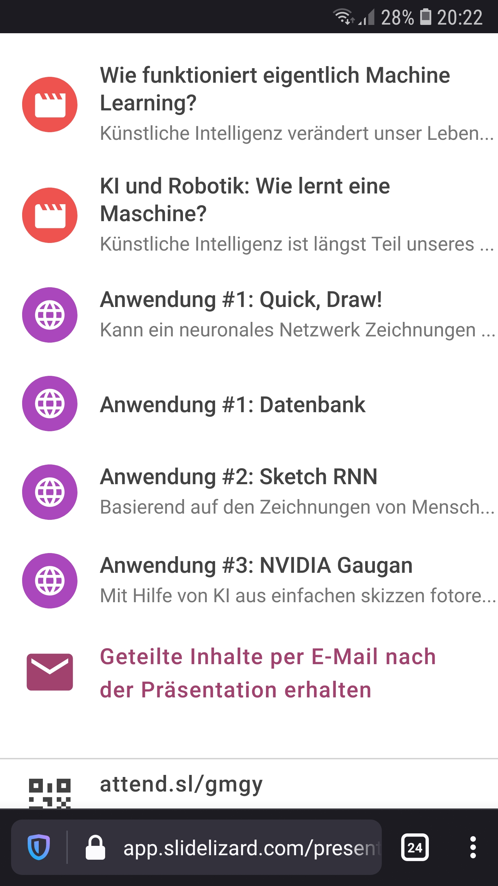
Interaktives Tool: SlideLizard
Partizipationsmöglichkeit für Schüler*innen während der Präsentation mit Smartphone, Tablet oder PC
  Teilnahme an Abstimmungen und Quizzen
  Stellen von Fragen während der Präsentation
  Verlinken von Artikeln, Videos und interaktiven Anwendungen
  Erheben von anonymen Feedback
Notes:
https://slidelizard.com/de

Slide 6

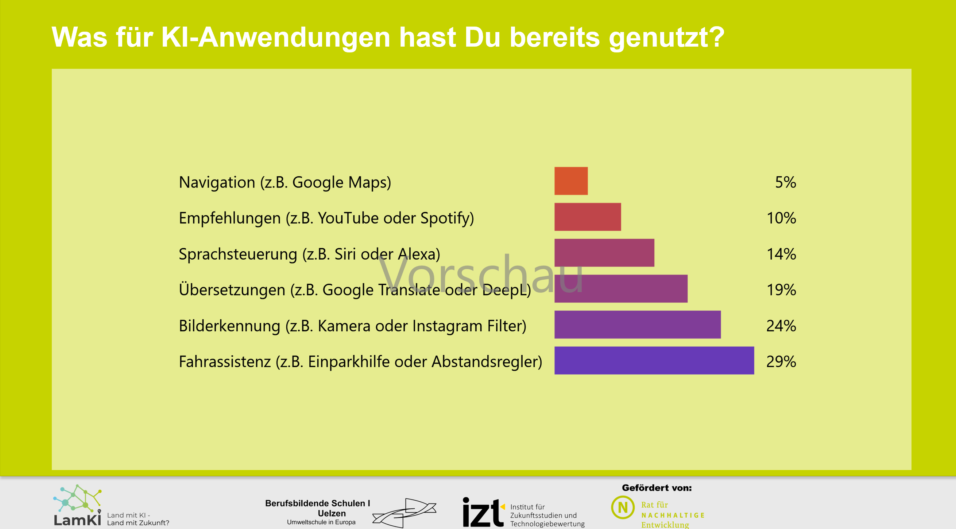
Beispielfrage: SlideLizard

Slide 7
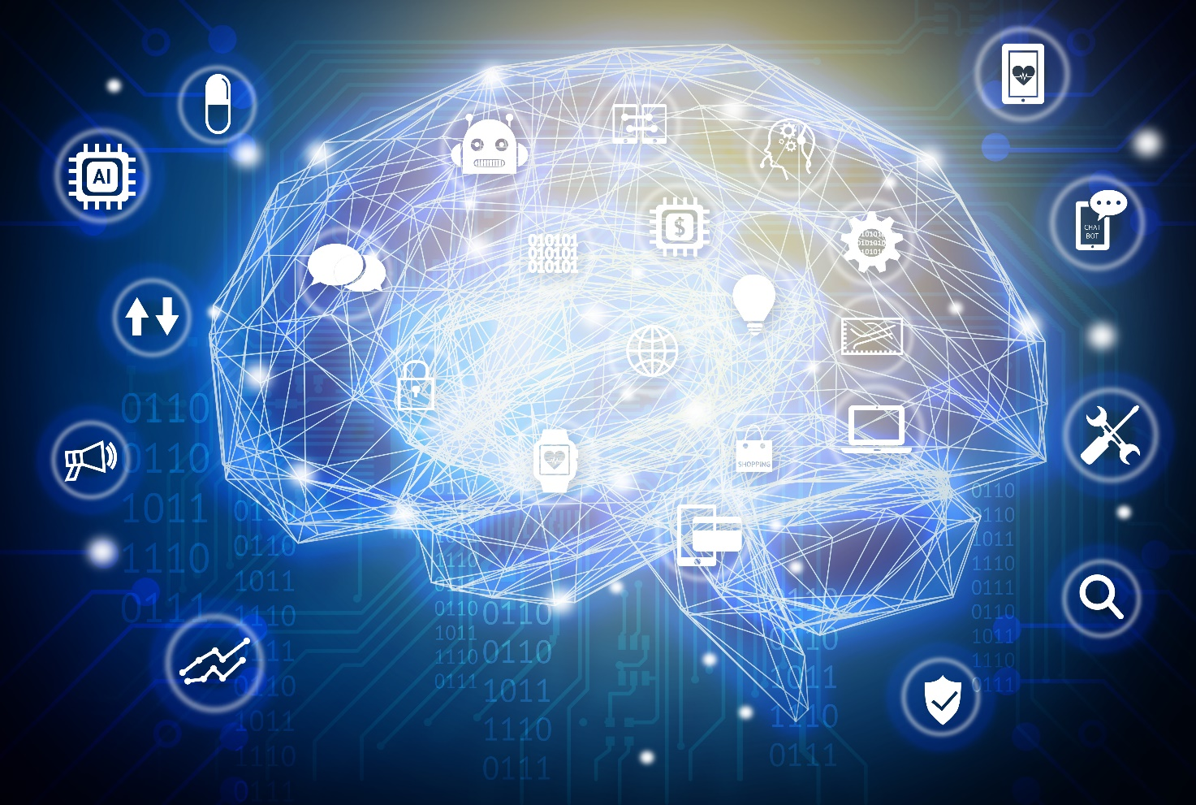
Einführung Künstliche Intelligenz (KI)
Was ist eigentlich Künstliche Intelligenz?
Wie hat sich das KI-Verständnis über die Zeit verändert?
Was sind die „3 Säulen der KI“?
Was sind die Herausforderungen im Umgang mit KI?

Slide 8

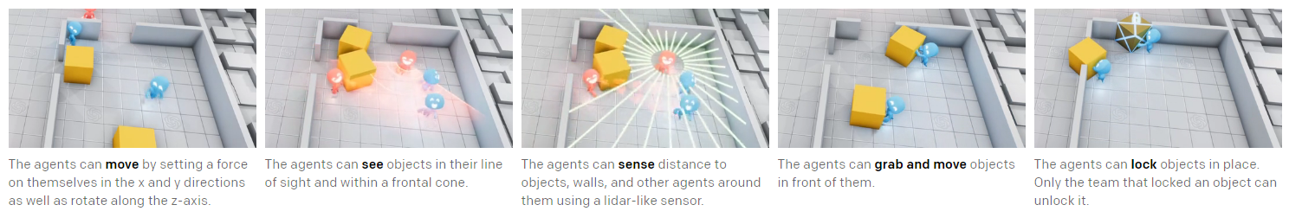
Wie heutige KIs lernen
Beispiel: Hide & Seek (Verstecken)
Notes:
https://openai.com/blog/emergent-tool-use/

Slide 9
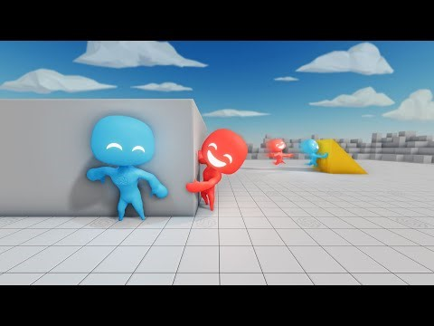
Wie heutige KIs lernen
Beispiel: Hide & Seek (Verstecken)
Notes:
https://www.youtube.com/watch?v=kopoLzvh5jY

Slide 10

Feedback
Wie hat euch die Lerneinheit KI und Gesundheit insgesamt gefallen? Bitte nutzt die Skala von 1 bis 5 Sternen für eure Bewertung.
Nutzt das Textfeld um uns Feedback zu geben:
Waren die Inhalte für euch verständlich?
Gab es Teile die euch zu lang vorkamen?
Worüber hättet ihr gerne mehr Informationen gehabt?
Wie hat euch das Online-Format insgesamt gefallen?

Slide 11
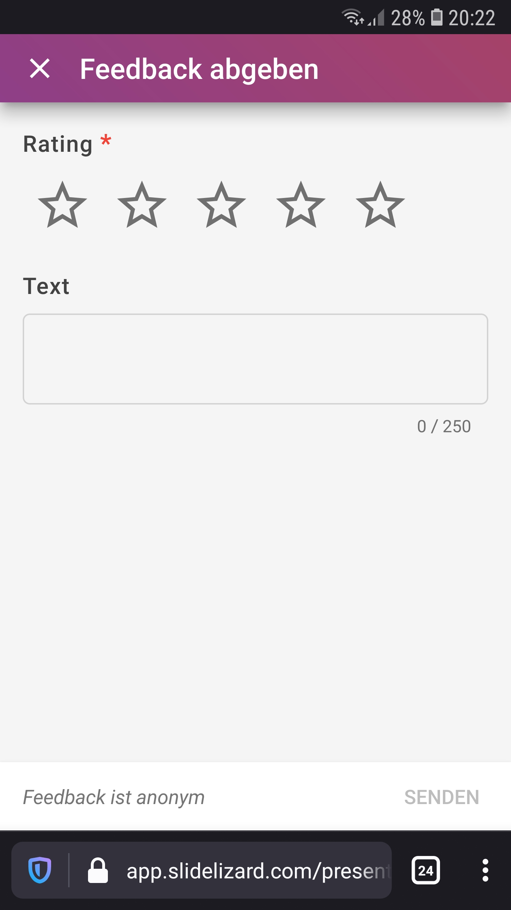
Feedback zur Einführungsveranstaltung
Durchschnittlich 4,43 von 5 Sternen aus 37 Bewertungen
Konstruktive Kritikpunkte
  Teilweise zu hohe Informationsdichte
  Wunsch nach mehr Interaktion und Beispielen
  Zeitmanagement
  Vereinzelte technische Probleme

Slide 12
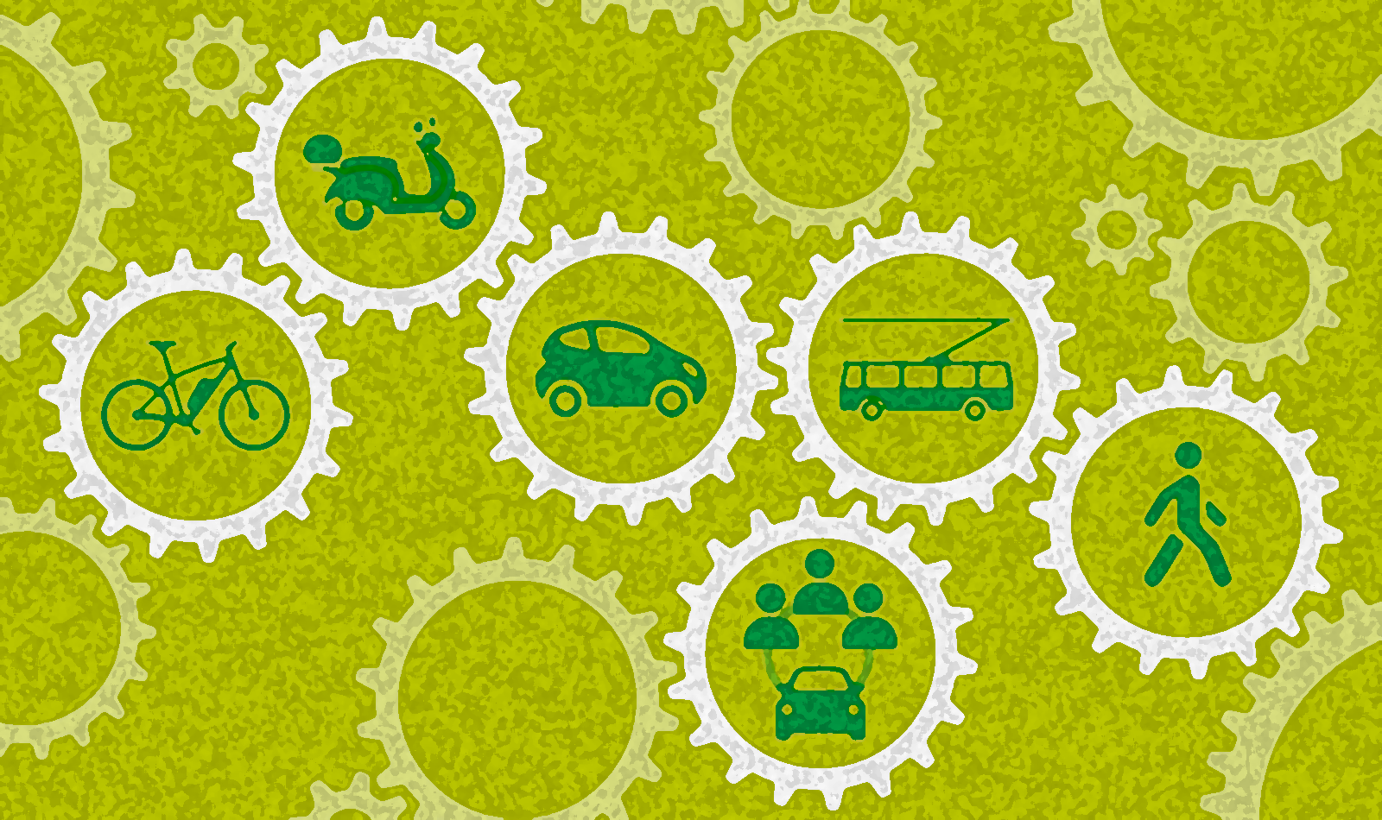
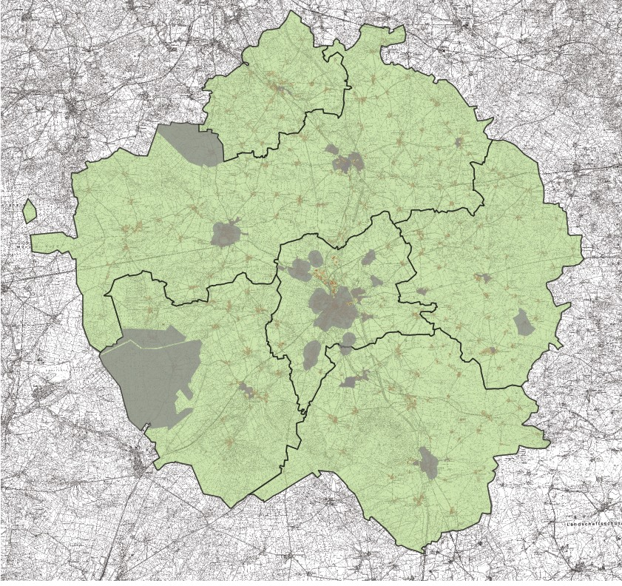
Mobilität im Landkreis Uelzen
Wie bewegt ihr euch durch euren Landkreis?
Was hat Mobilität mit Nachhaltigkeit zu tun?
Welche Rolle kann KI hier spielen?

Slide 13
Projektwerkstatt Mobilität -
Ergebnisse der Schüler:innen-Befragung vom 24.01.2020
Ich bin zufrieden mit... | stimme gar nicht zu (1) | stimme eher nicht zu (2) | stimme eher zu (3) | stimme voll und ganz zu (4) | keine Angabe | Anzahl Befragte (N) | Mittelwert
den Busverbindungen bei mir unter der Woche. | ○ | ○ | ○ | ○ | ○ | 150 | 2,28
den Busverbindungen bei mir am Wochenende. | ○ | ○ | ○ | ○ | ○ | 145 | 1,71
der Anbindung an umliegende Städte mit der Bahn. | ○ | ○ | ○ | ○ | ○ | 171 | 2,71
den Möglichkeiten innerhalb der Region ohne Auto zurechtzukommen. | ○ | ○ | ○ | ○ | ○ | 173 | 2,15

Slide 14
Projektwerkstatt Mobilität -
Ergebnisse der Schüler*innen-Befragung vom 24.01.2020
Die am häufigsten genutzten Verkehrsmittel der Schüler*innen der BBS sind das Auto, das Fahrrad und die Bahn
Dabei schätzt ihr die Möglichkeiten ohne Auto in der Region zurechtzukommen als eher schlecht ein
Dies gilt insbesondere an Wochenenden, wo kaum bzw. keine Busverbindungen angeboten werden
„Ohne Auto geht auf dem Land fast nichts”
(Ulrich Becker, ADAC Vizepräsident)

Slide 15
Ergebnisse der Schüler*innen-Befragung vom 24.01.2020
Könntest du zukünftig auf ein eigenes Auto verzichten, falls dies Vorteile hätte (z.B. günstigerer Preis, Umweltfreundlichkeit) und du folgende Möglichkeiten nutzen könntest? | stimme gar nicht zu (1) | stimme eher nicht zu (2) | stimme eher zu (3) | stimme voll und ganz zu (4) | keine Angabe | Anzahl Befragte (N) | Mittelwert
Als Führerscheinbesitzer kannst du per App frei in der Region aufgestellte Autos eines Anbieters minutenweise buchen. Nach deiner Fahrt stellst du das Auto einfach irgendwo im öffentlichen Raum deiner Region ab. | ○ | ○ | ○ | ○ | ○ | 179 | 2,24
Per Fahrgemeinschafts-App kannst du kurzfristig ein Auto mit Fahrer buchen, der dich und gegebenenfalls weitere Beifahrer an dein Ziel bringt. | ○ | ○ | ○ | ○ | ○ | 179 | 1,96
Per App kannst du kurzfristig ein selbstfahrendes Auto buchen, dass dich vollautomatisch an dein Ziel bringt. Ein Führerschein ist nicht notwendig. | ○ | ○ | ○ | ○ | ○ | 179 | 2,20
Car-Sharing
Ride-Sharing / Ride-Pooling
Autonomes Fahren
Notes:
Car-Sharing gibt es auch in der Form, dass die Autos an einem festgelegten Parkplatz abgestellt werden müssen.
Ridesharing (bei privaten Anbietern, Bsp. “Uber”) und Ridepooling (wenn von Kommunen betrieben). Man kann sich dies als eine Mischung aus Taxi und öffentlicher Nahverkehr in Form von Busen vorstellen (auch preislich bewegt es sich meist dazwischen). Im Idealfall werden dabei Dritte bei sowieso durchgeführten Fahrten mitgenommen.

Slide 16
KI-Workshop „Mobilität“
Könnten KI-basierte Technologien eine Lösung für die Probleme des Landkreises sein?
Entwickelt eure eigene Ideen für die Zukunft in Uelzen!

Slide 17

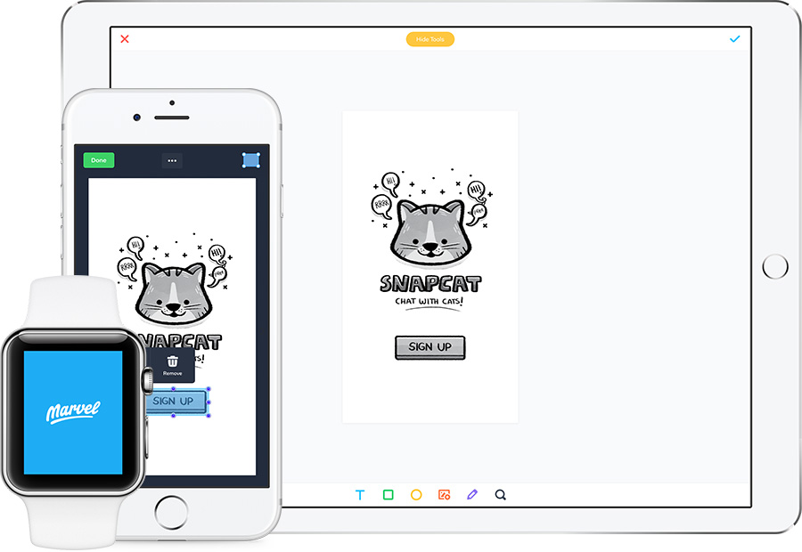
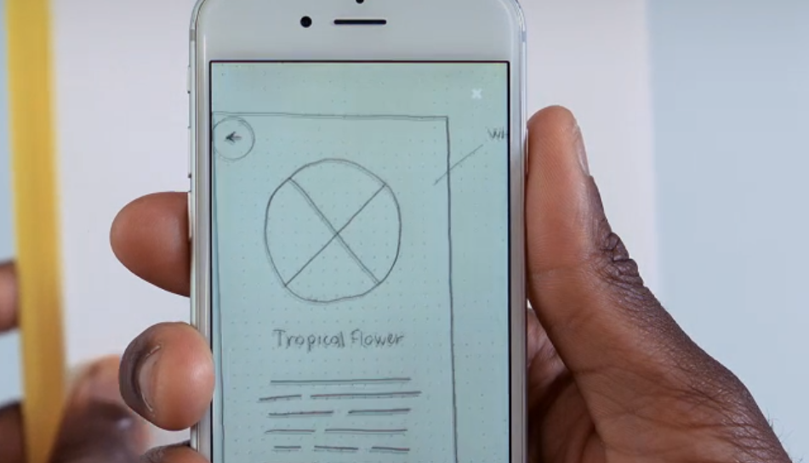
Entwickelt eure eigene App-Idee mit
App zur Entwicklung eigener „Klick-Prototypen“
Setzt eure eigenen Ideen für eine KI-basierte Anwendung nach euren Wünschen und Vorstellungen um
Dafür bereits bestehende Vorlagen, Bilder aus dem Internet oder skizziert eure Ideen auf einem Blatt papier und fotografiert diese ab
Notes:
https://marvelapp.com/

Slide 18
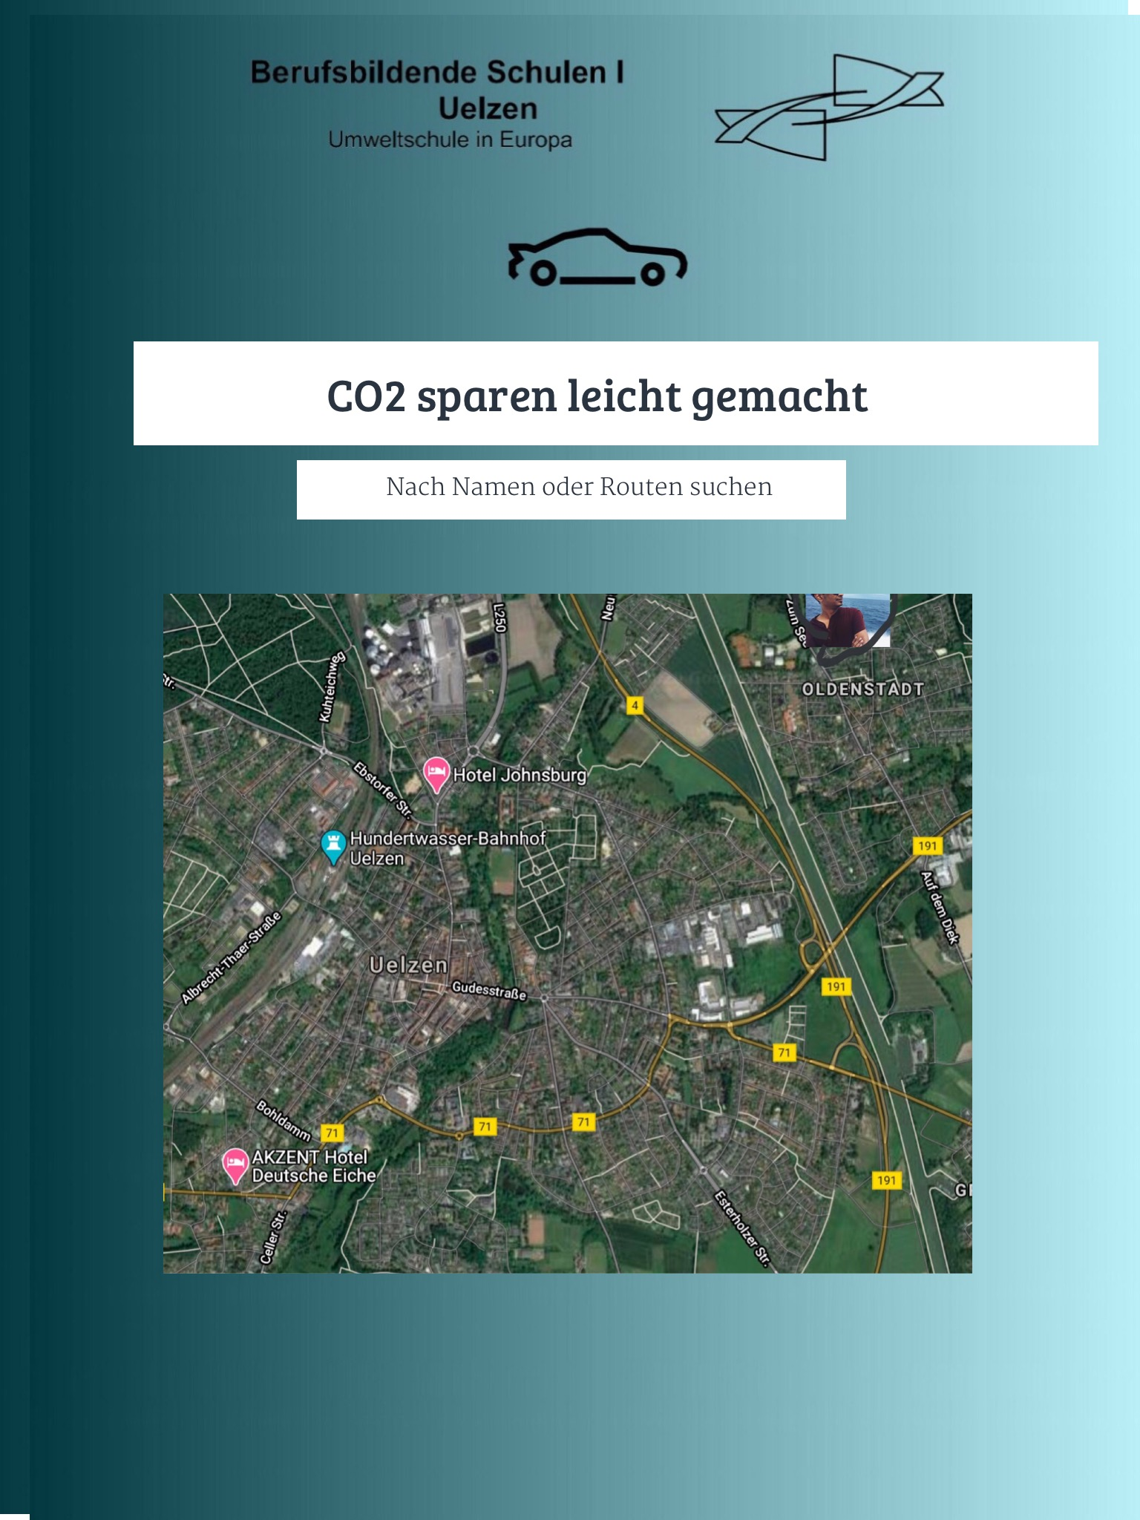
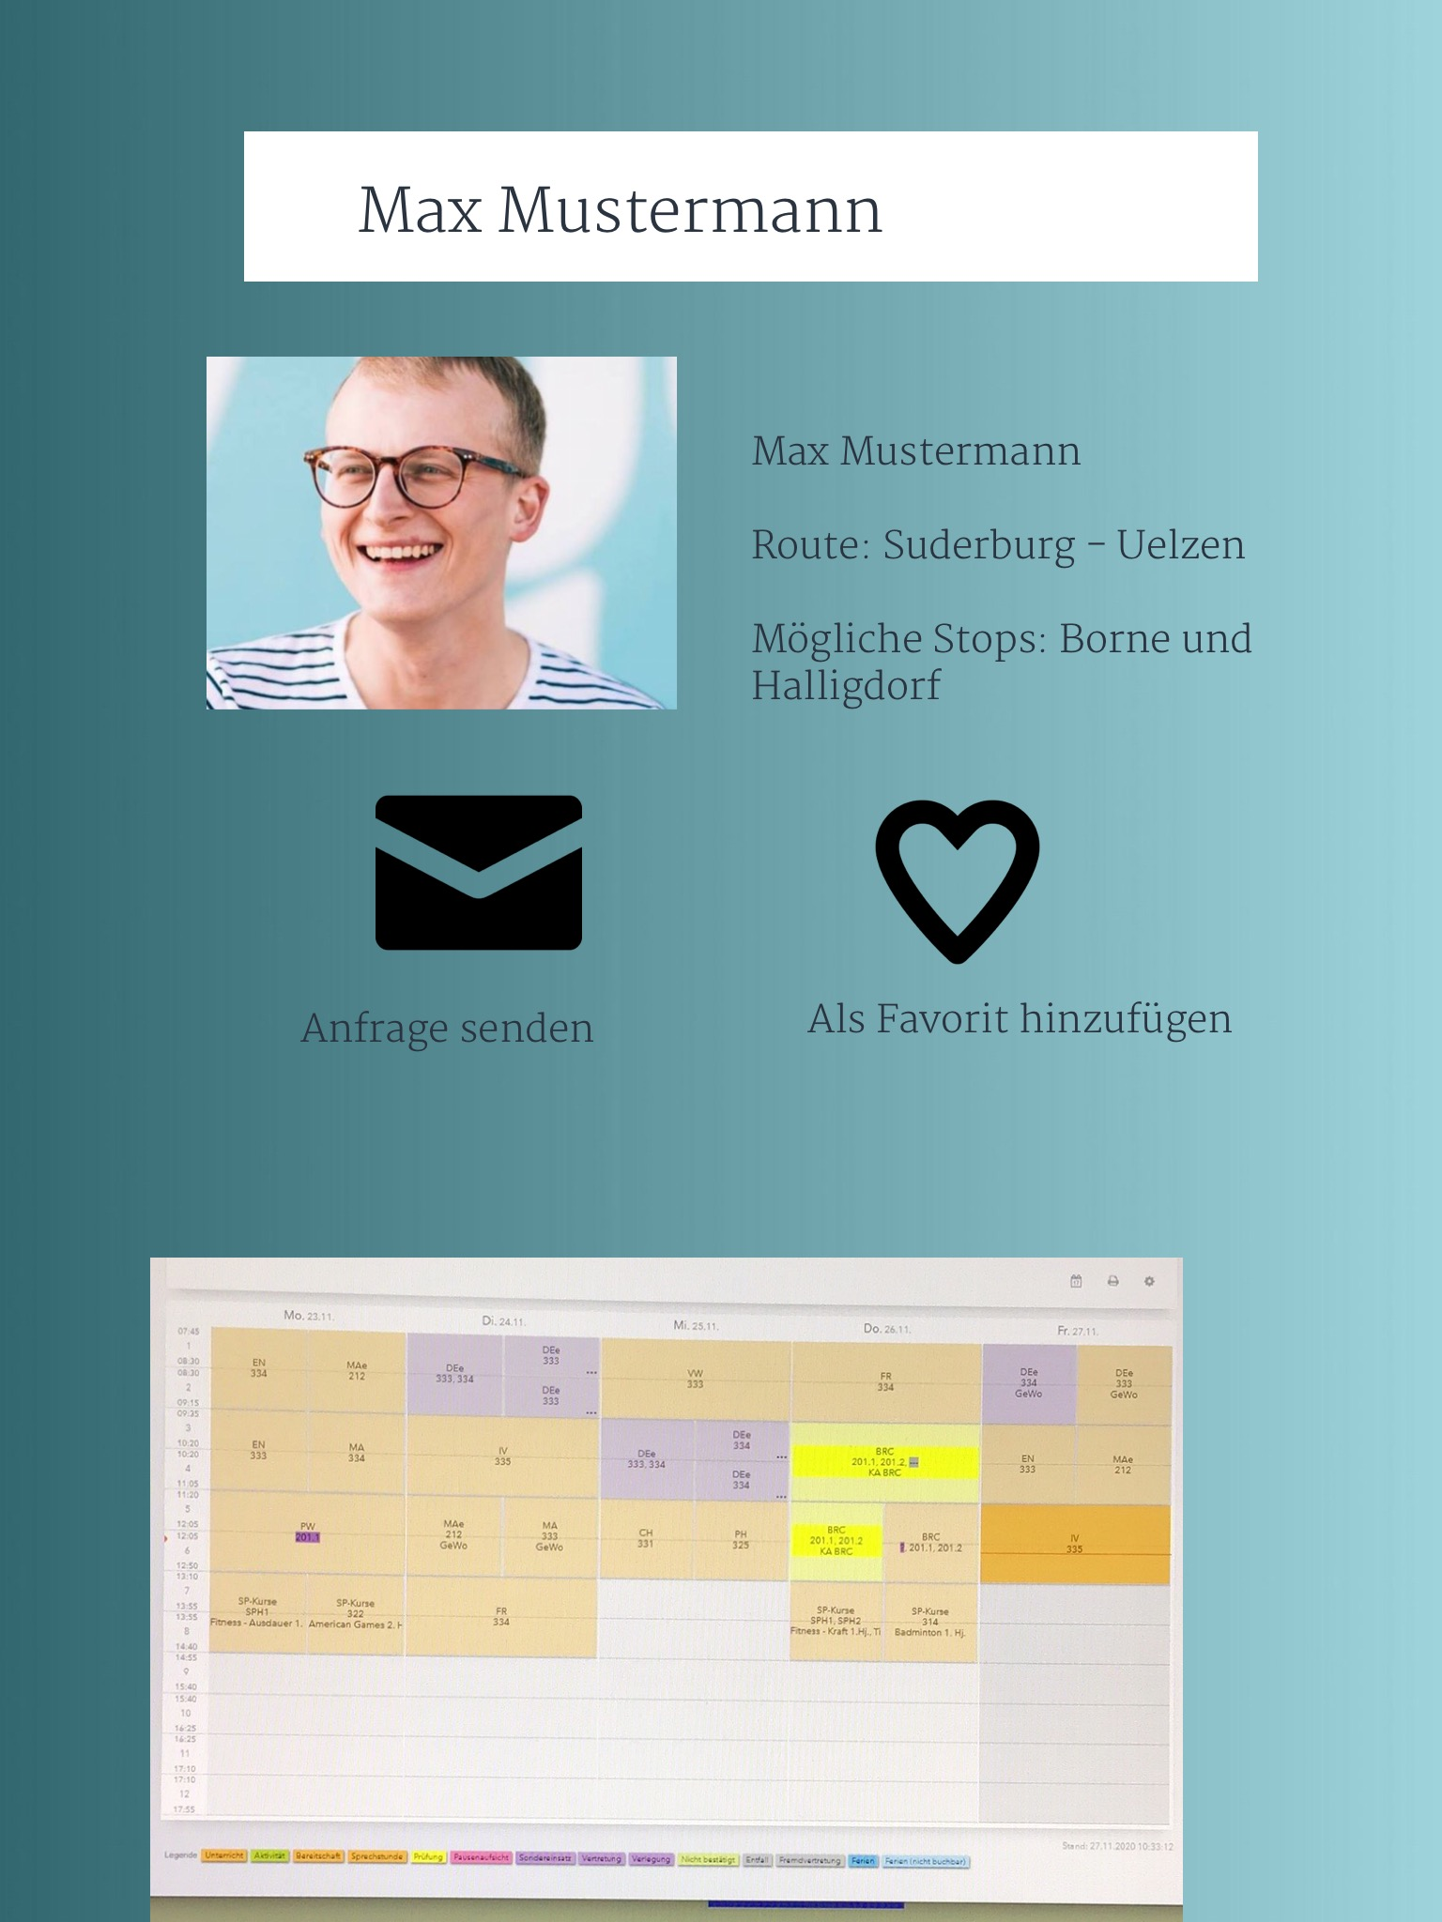
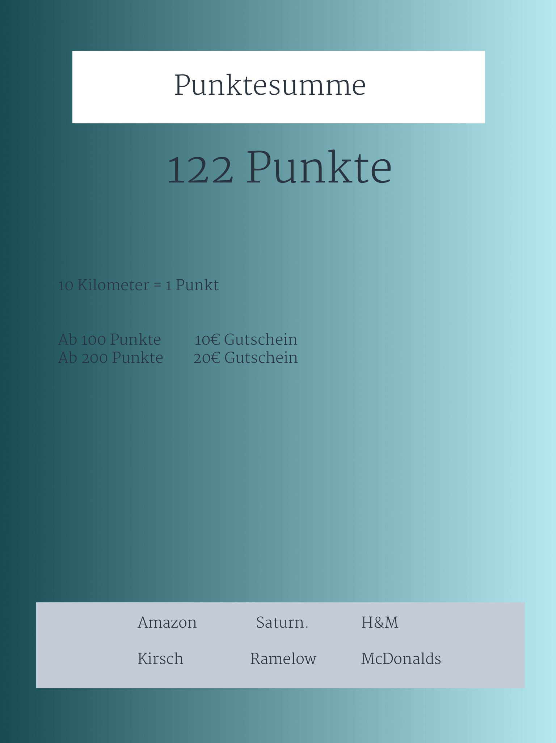
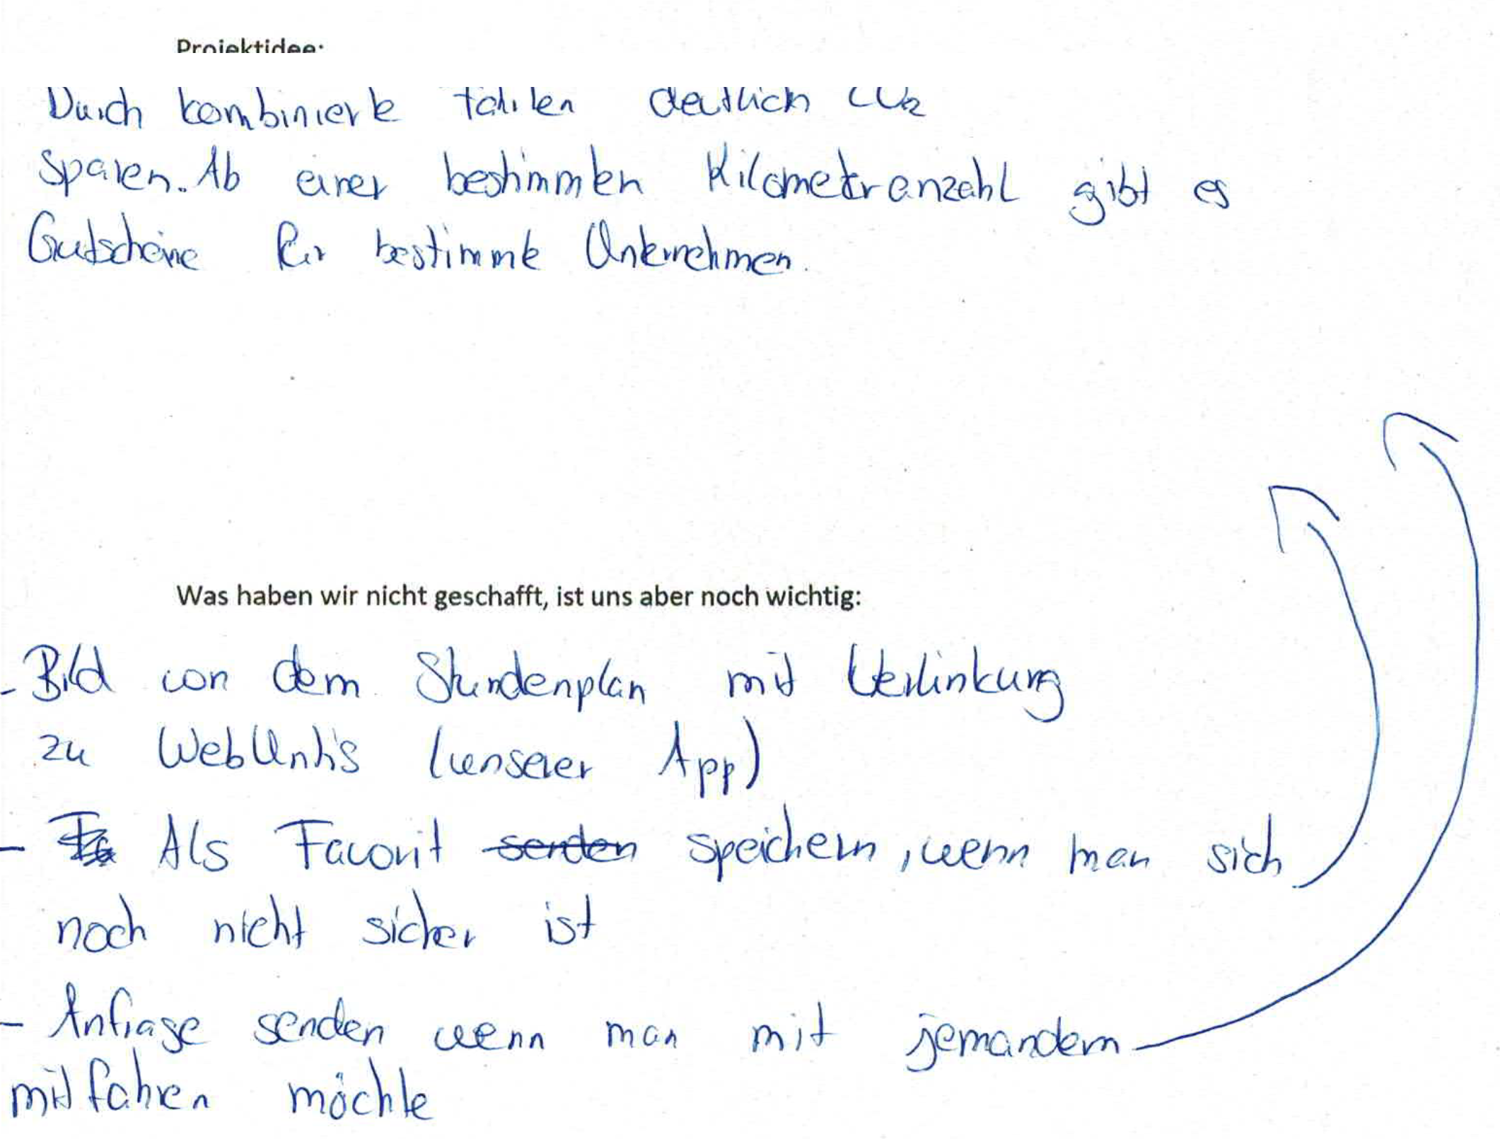
Ergebnisse des Workshops „Mobilität“ – BBS Ride-Pooling

Slide 19
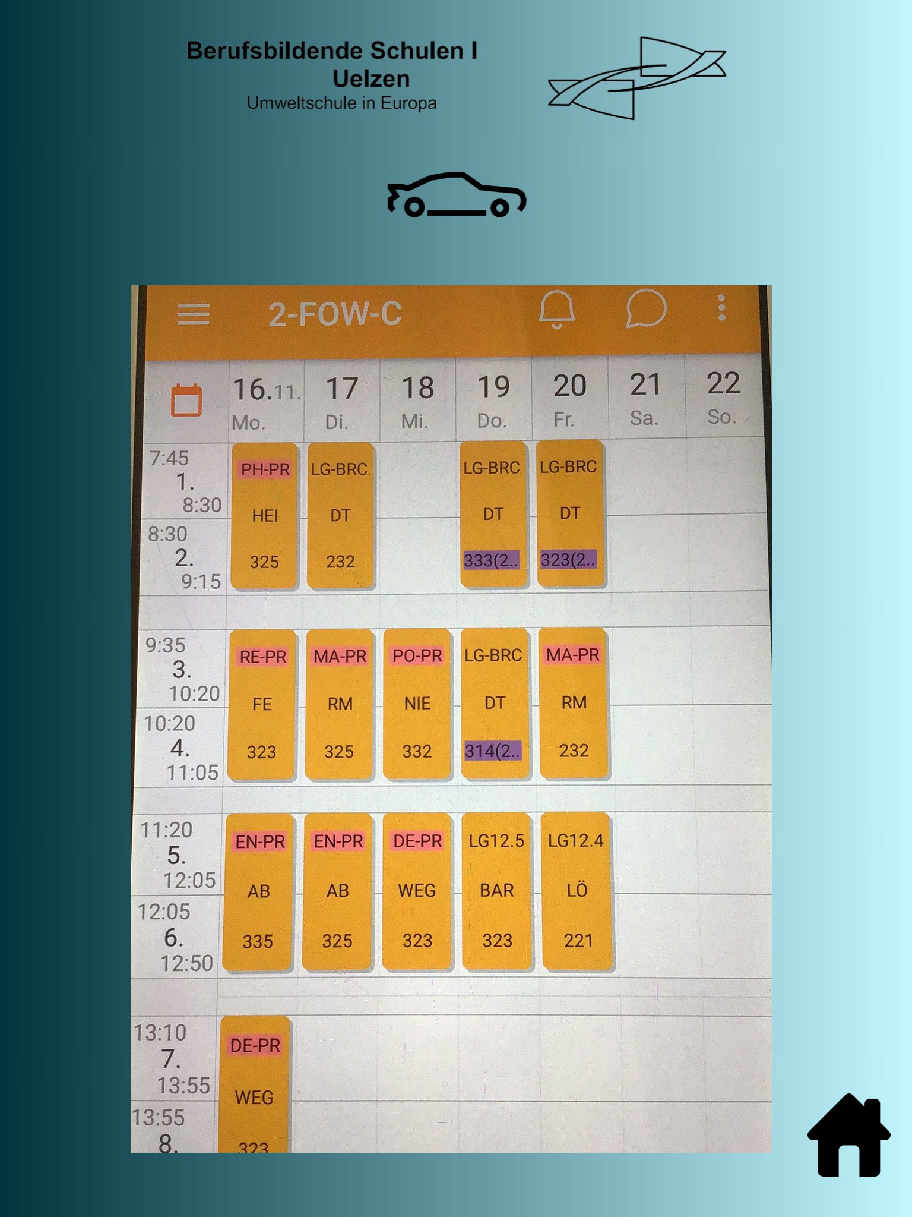
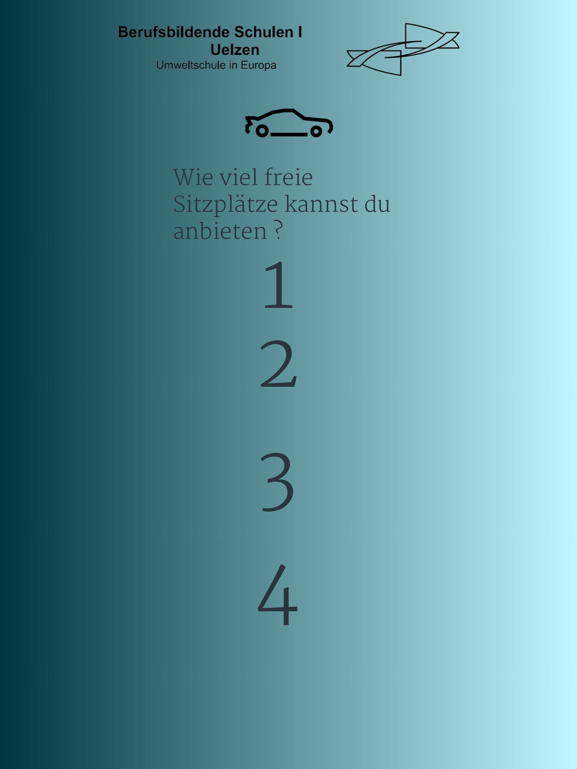
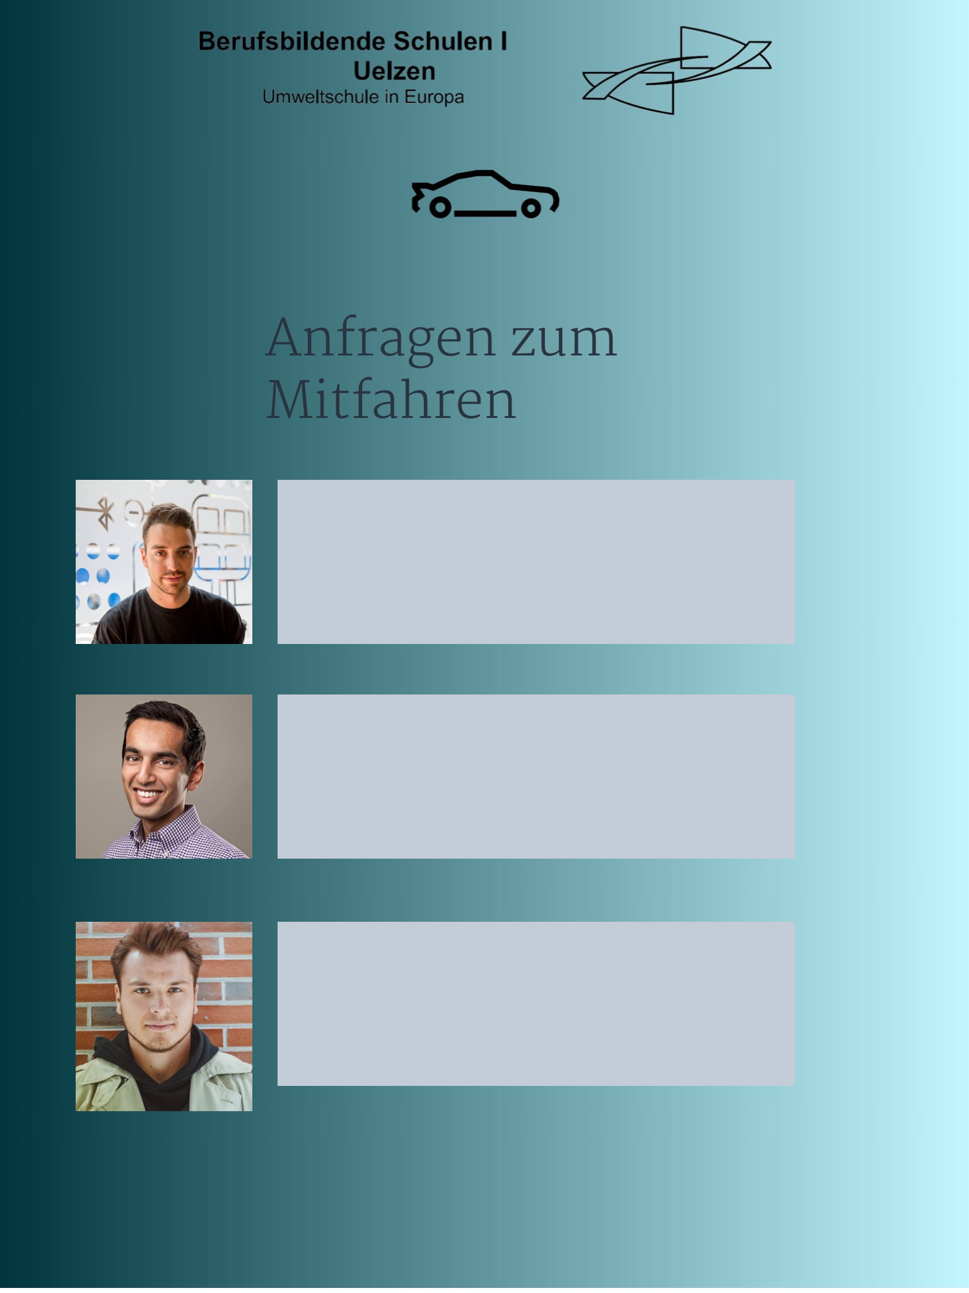
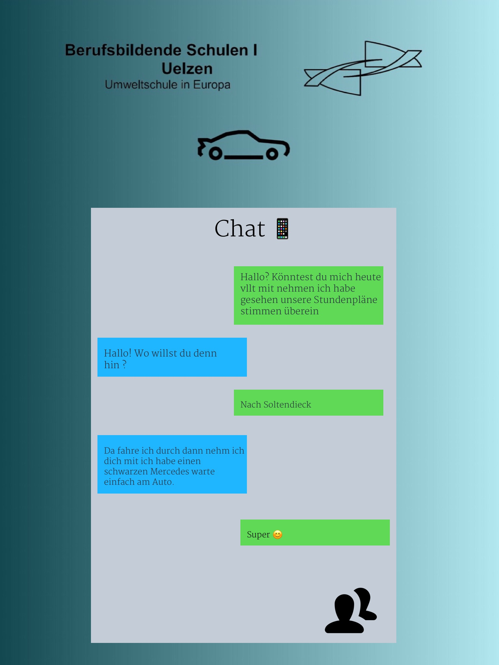
Ergebnisse des Workshops „Mobilität“ – BBS Ride-Pooling

Slide 20
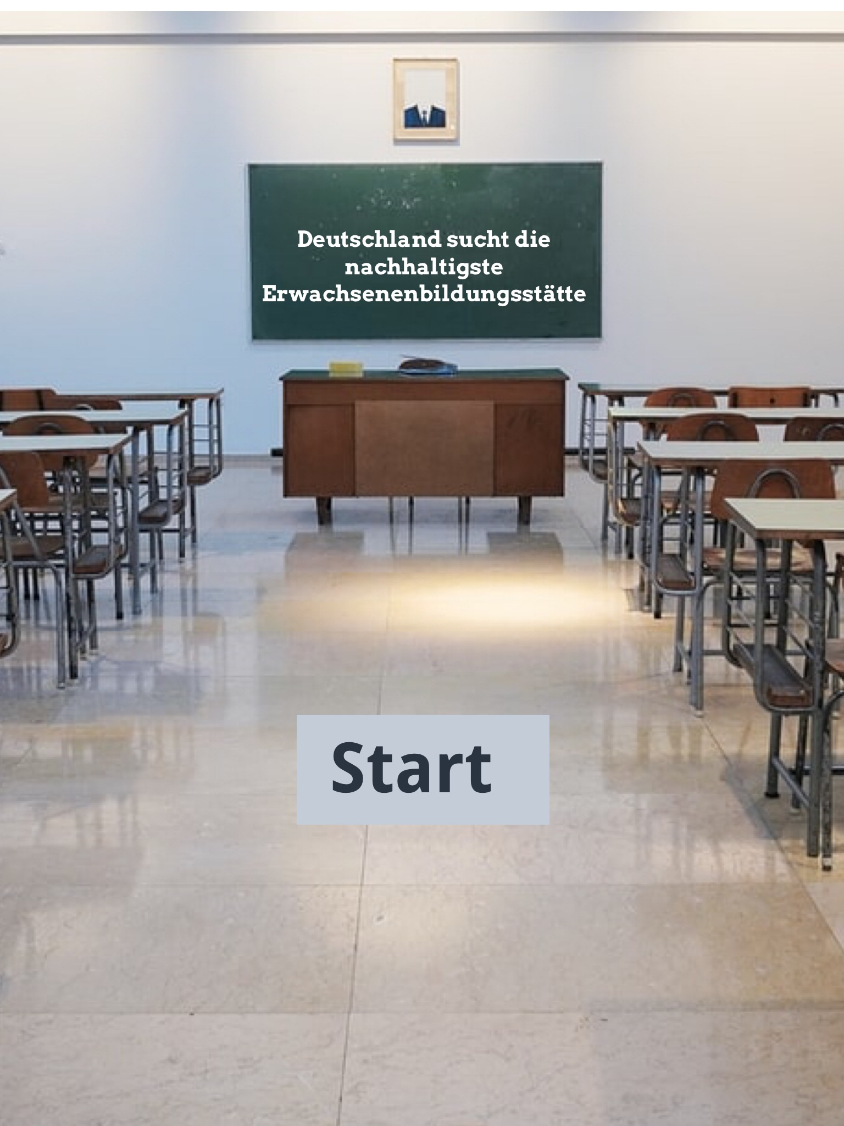
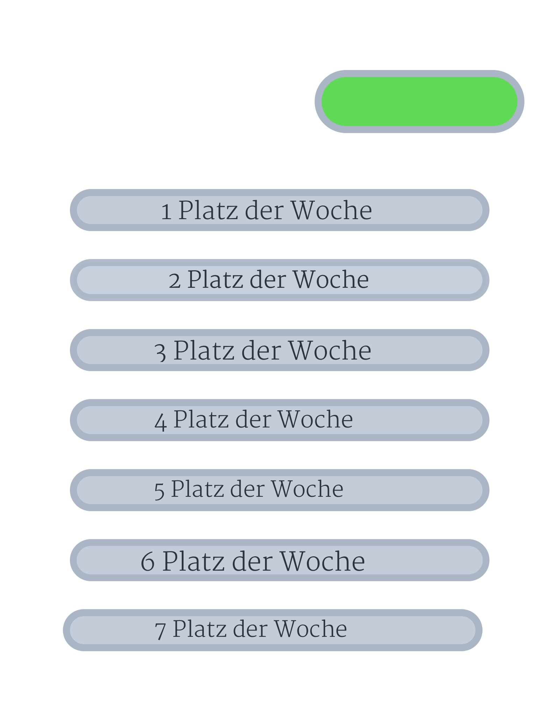

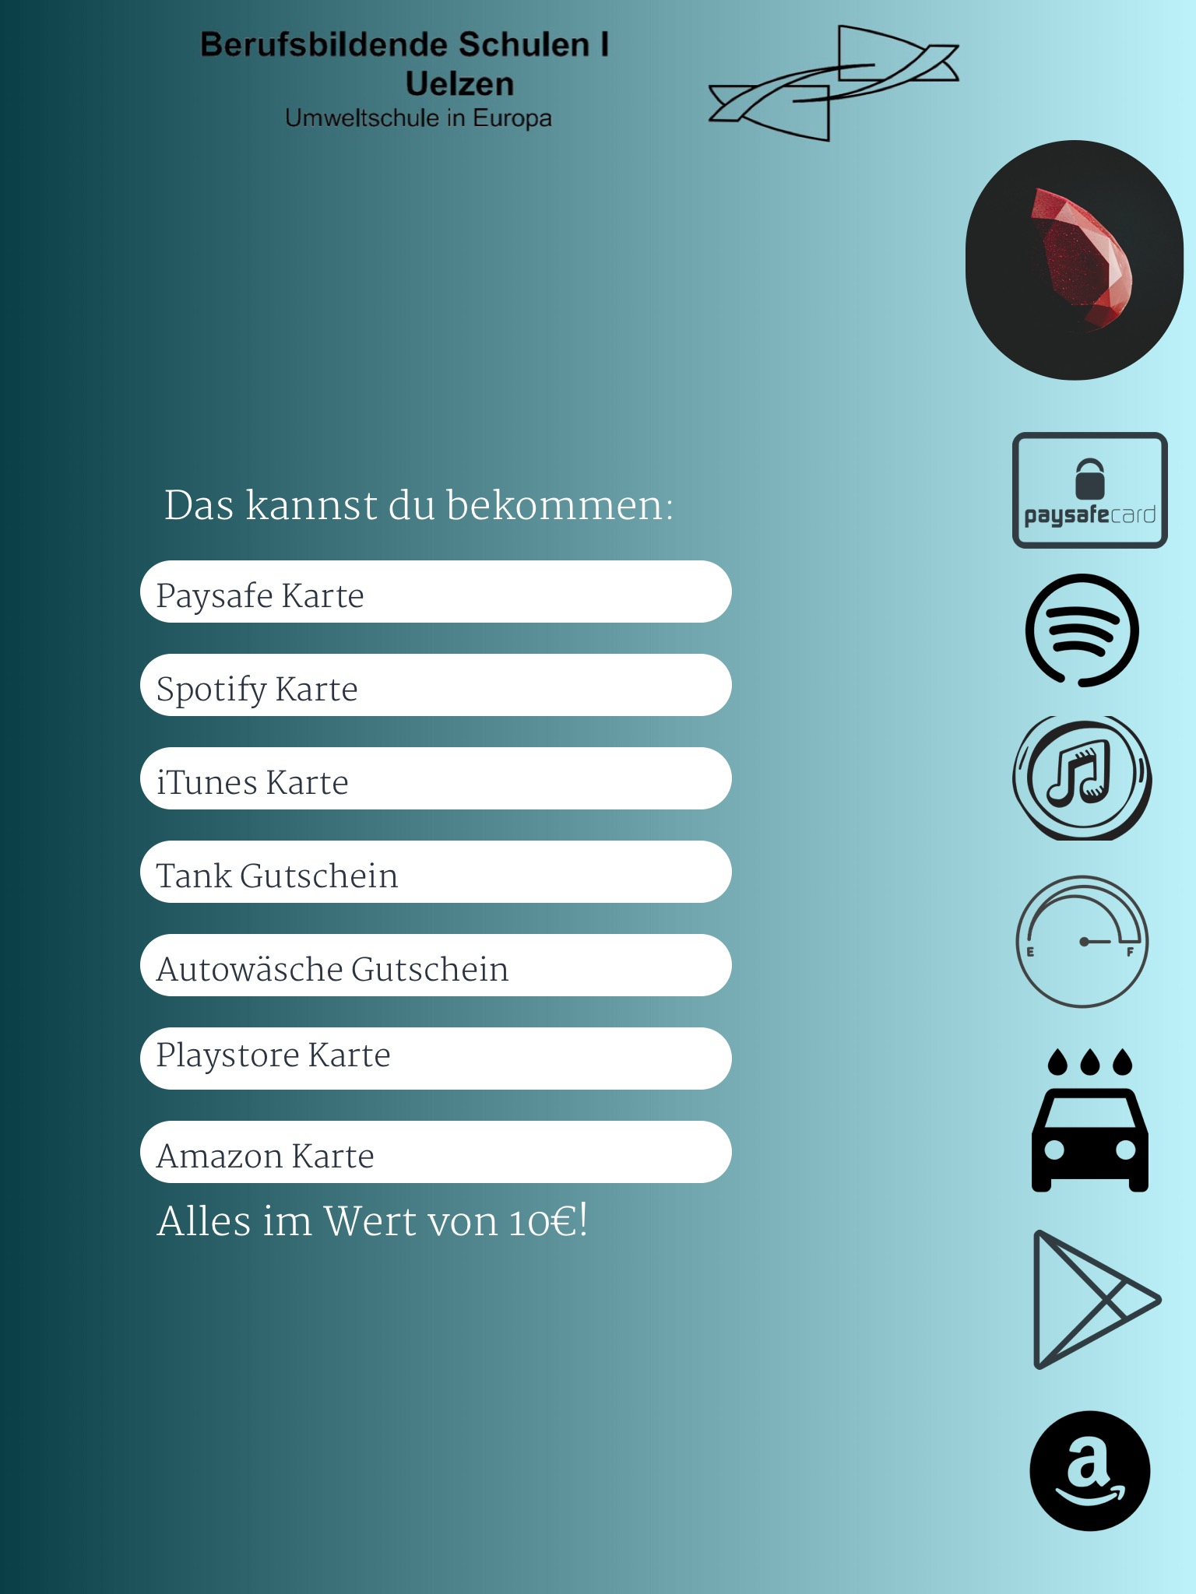
Ergebnisse des Workshops „Mobilität“ – BBS Ride-Pooling
Motivation / Belohnungssystem

Slide 21
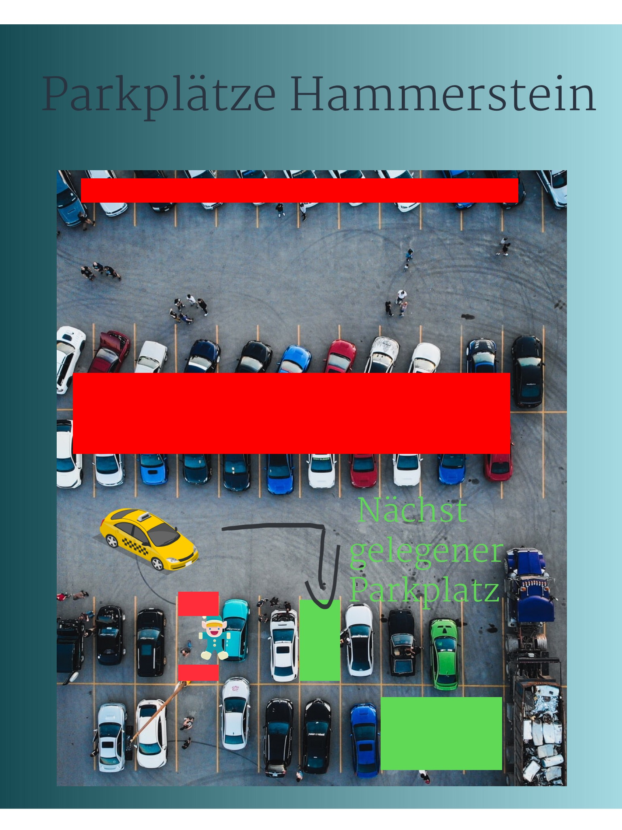
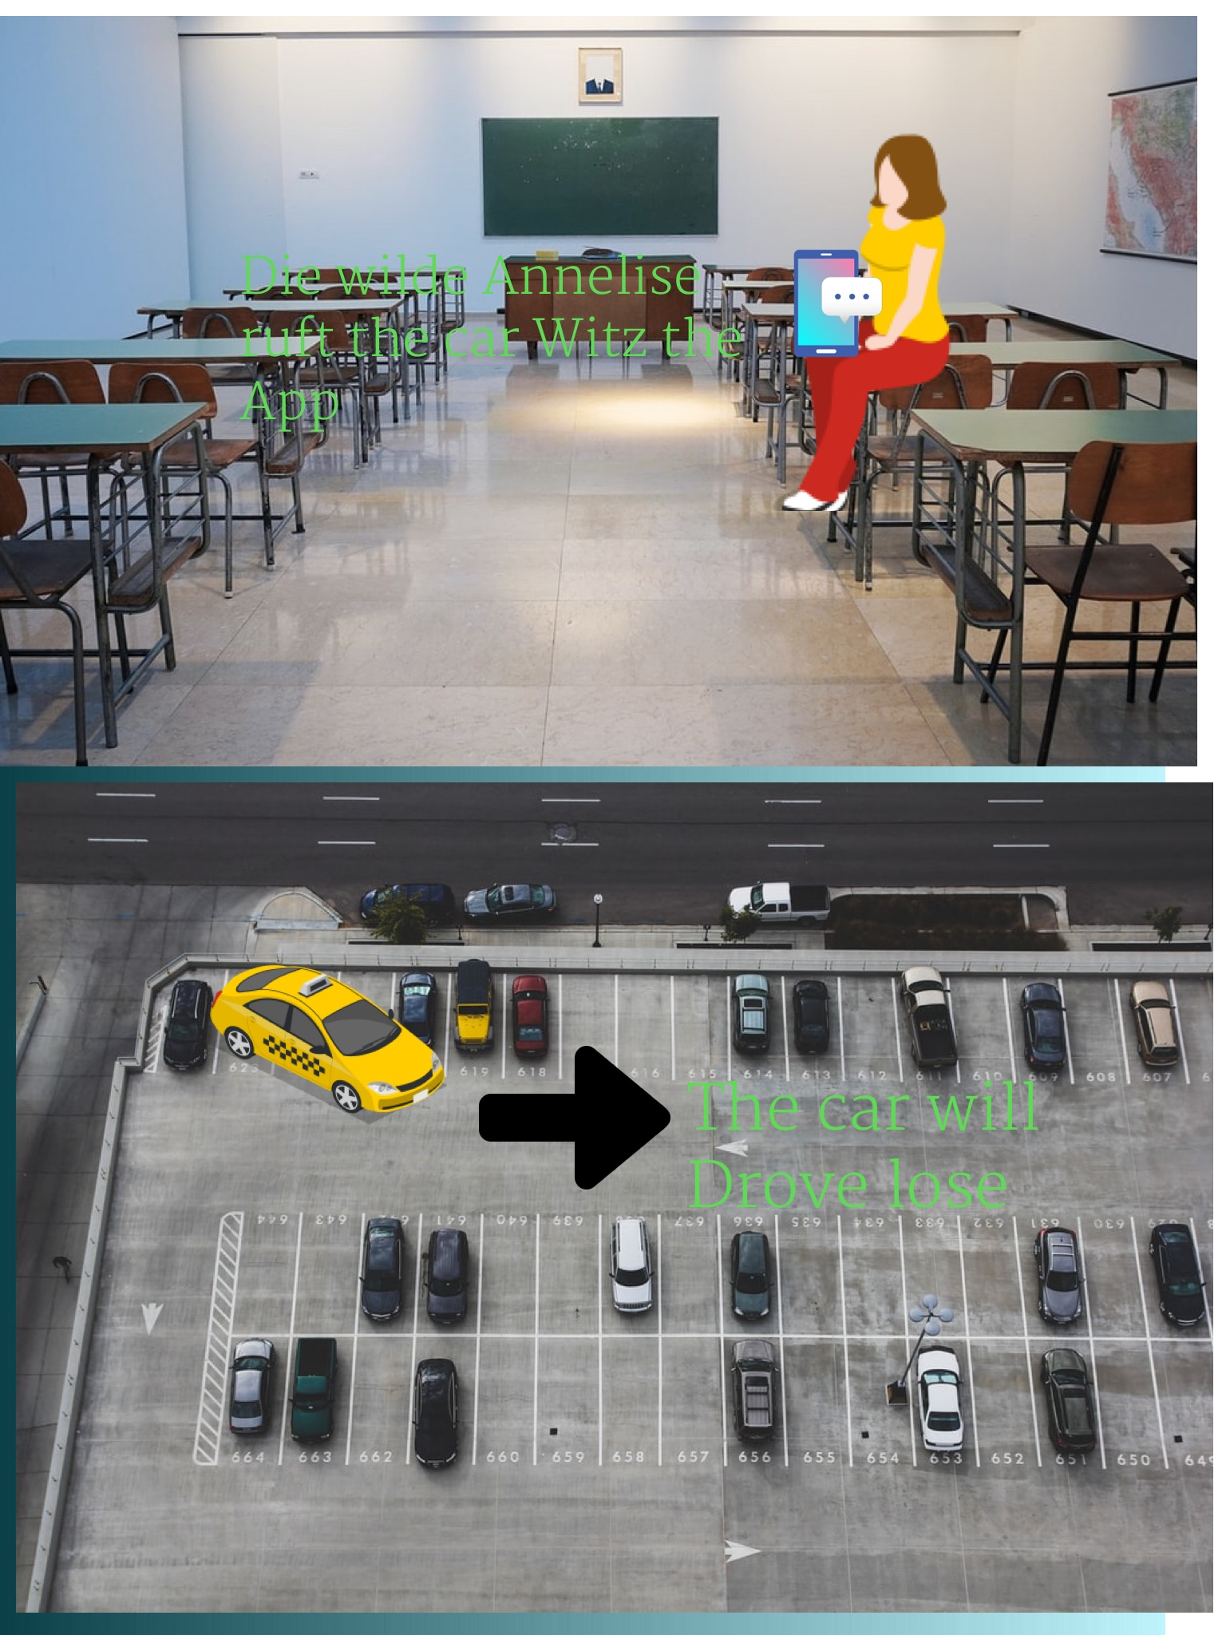
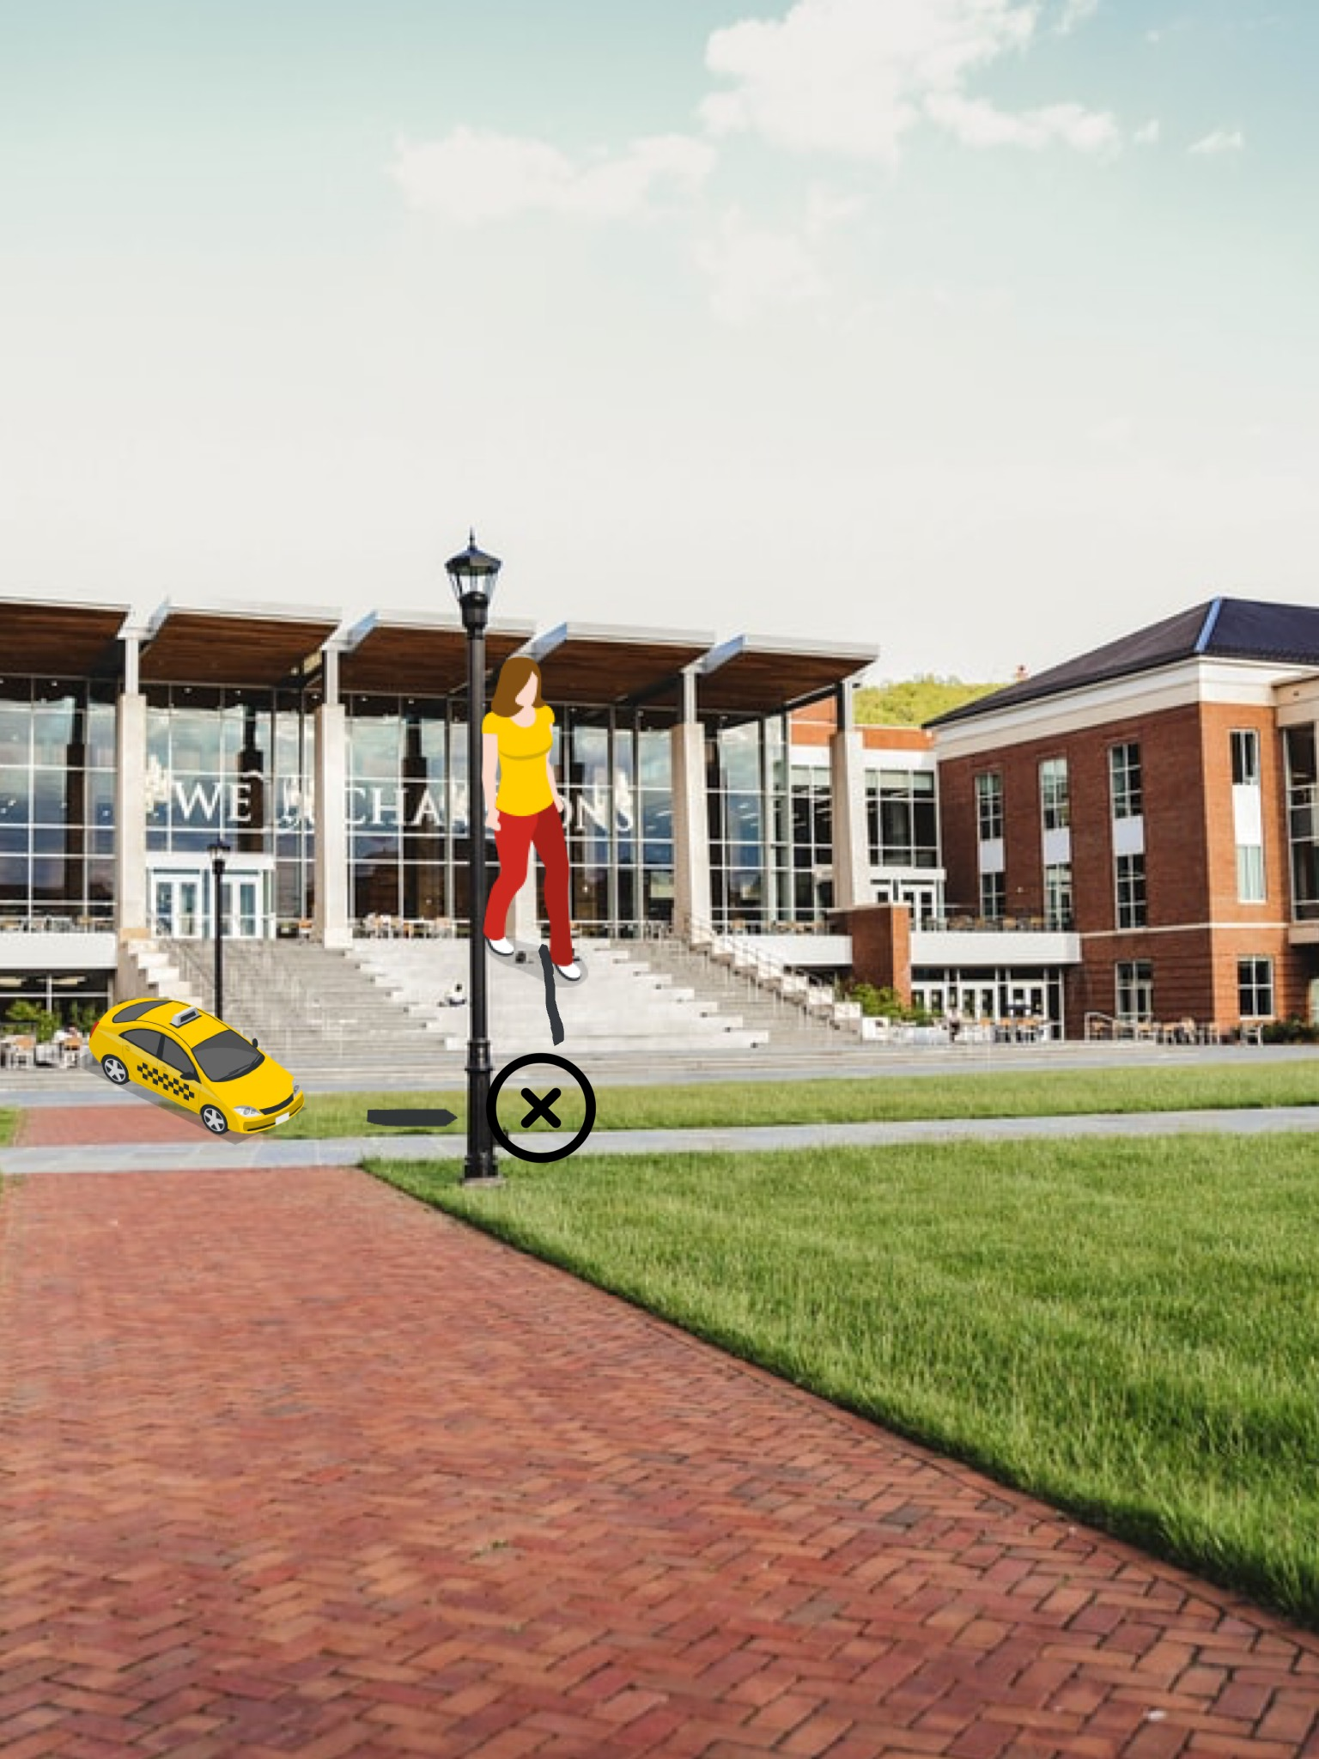
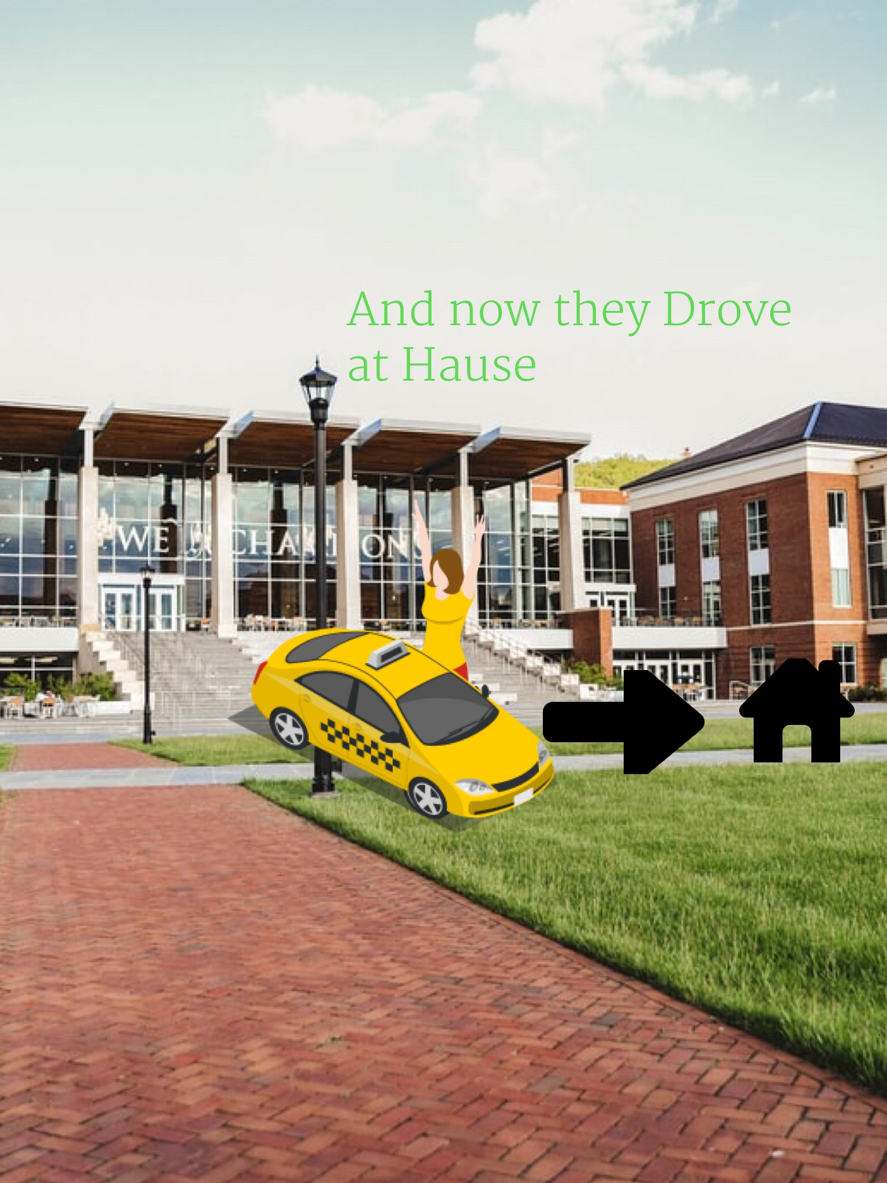
Ergebnisse des Workshops „Mobilität“ –
Autonome Parkplatzsuche

Slide 22

Arbeit & Bildung im Landkreis Uelzen
Wie könnte das Lernen in der Zukunft aussehen?
Wie wird sich das Arbeitsleben verändern?
Welche Rolle spielen dabei KI und Digitalisierung?

Slide 23
Ergebnisse der Schüler:innen-Befragung vom 24.01.2020
Fazit für den Bereich Arbeits- & Bildungsangebot
Unzufrieden mit eurer schulischen Vorbereitung auf eine digitale Zukunft
Bemängelt Möglichkeiten vor Ort passende Ausbildungs- und Arbeitsplätze zu finden
Geringe Bereitschaft bei der Arbeit von KI beobachtet zu werden um diese anzulernen
Hohes Datenschutz-Bewusstsein gegenüber Sozialen Netzwerken: entsprechende Daten werden als ähnlich sensibel bewertet wie das eigene Erbgut

Slide 24
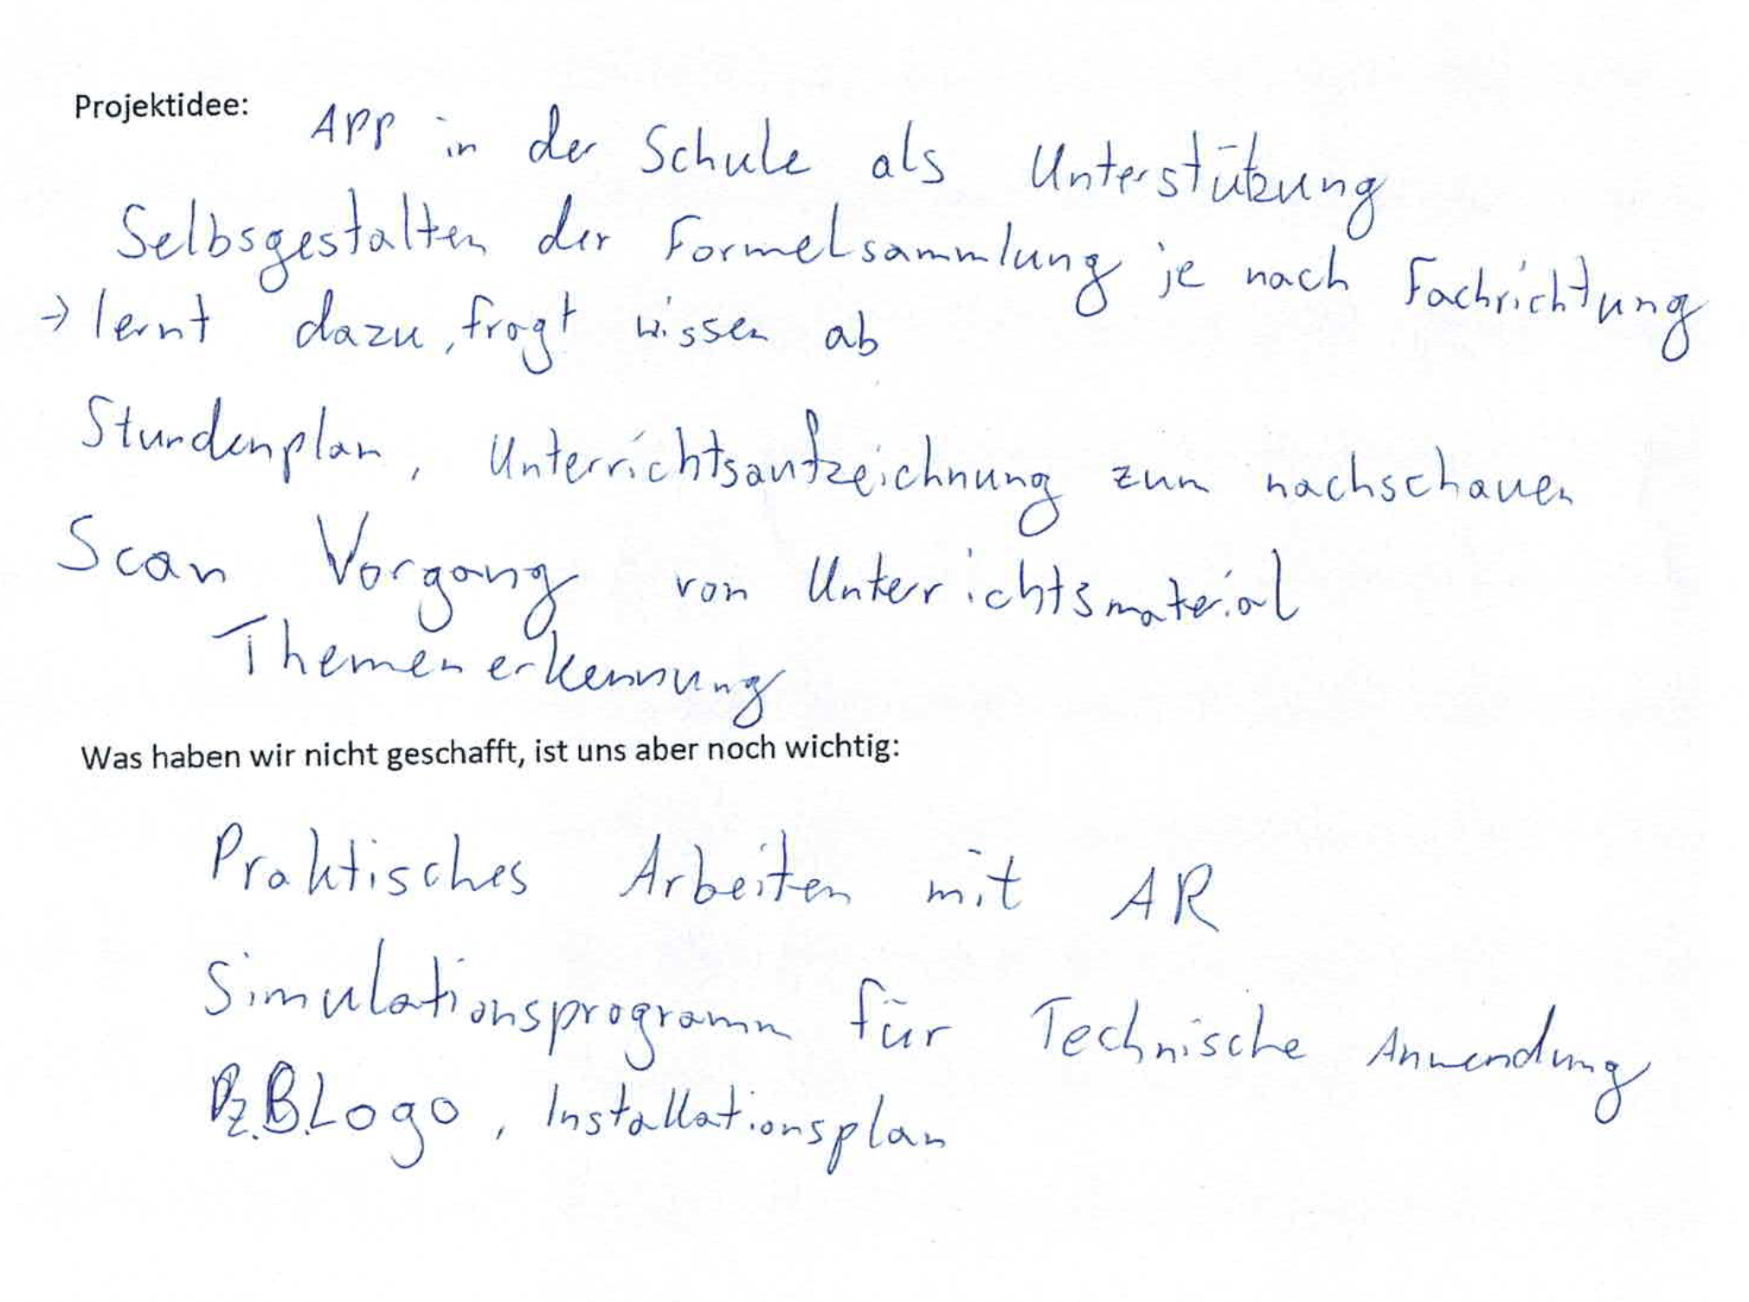
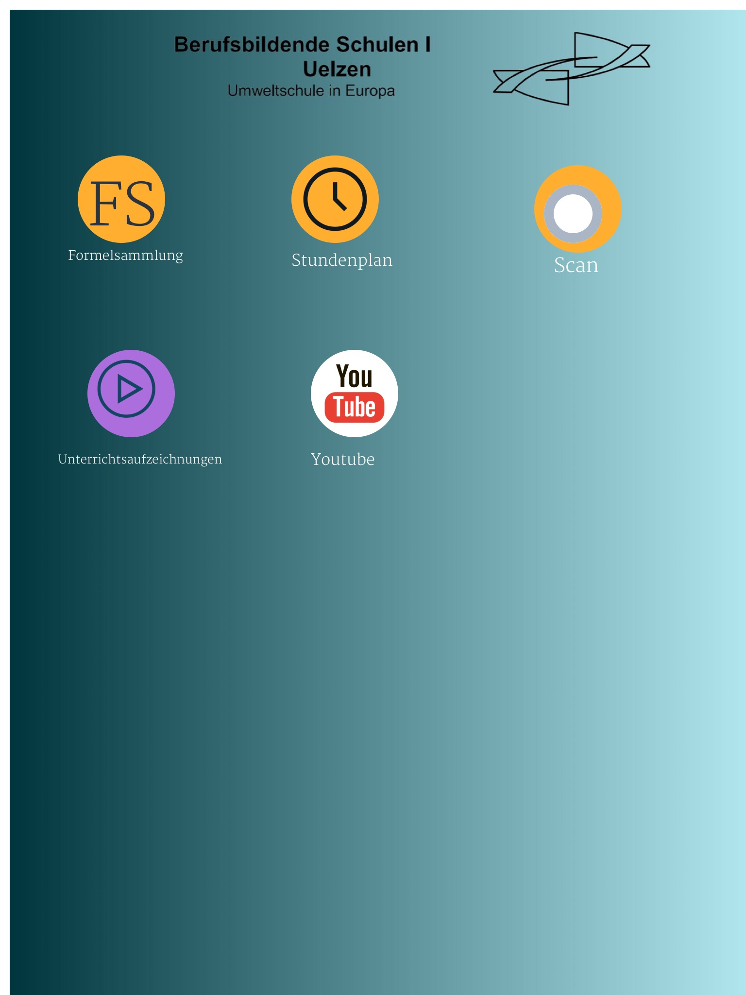
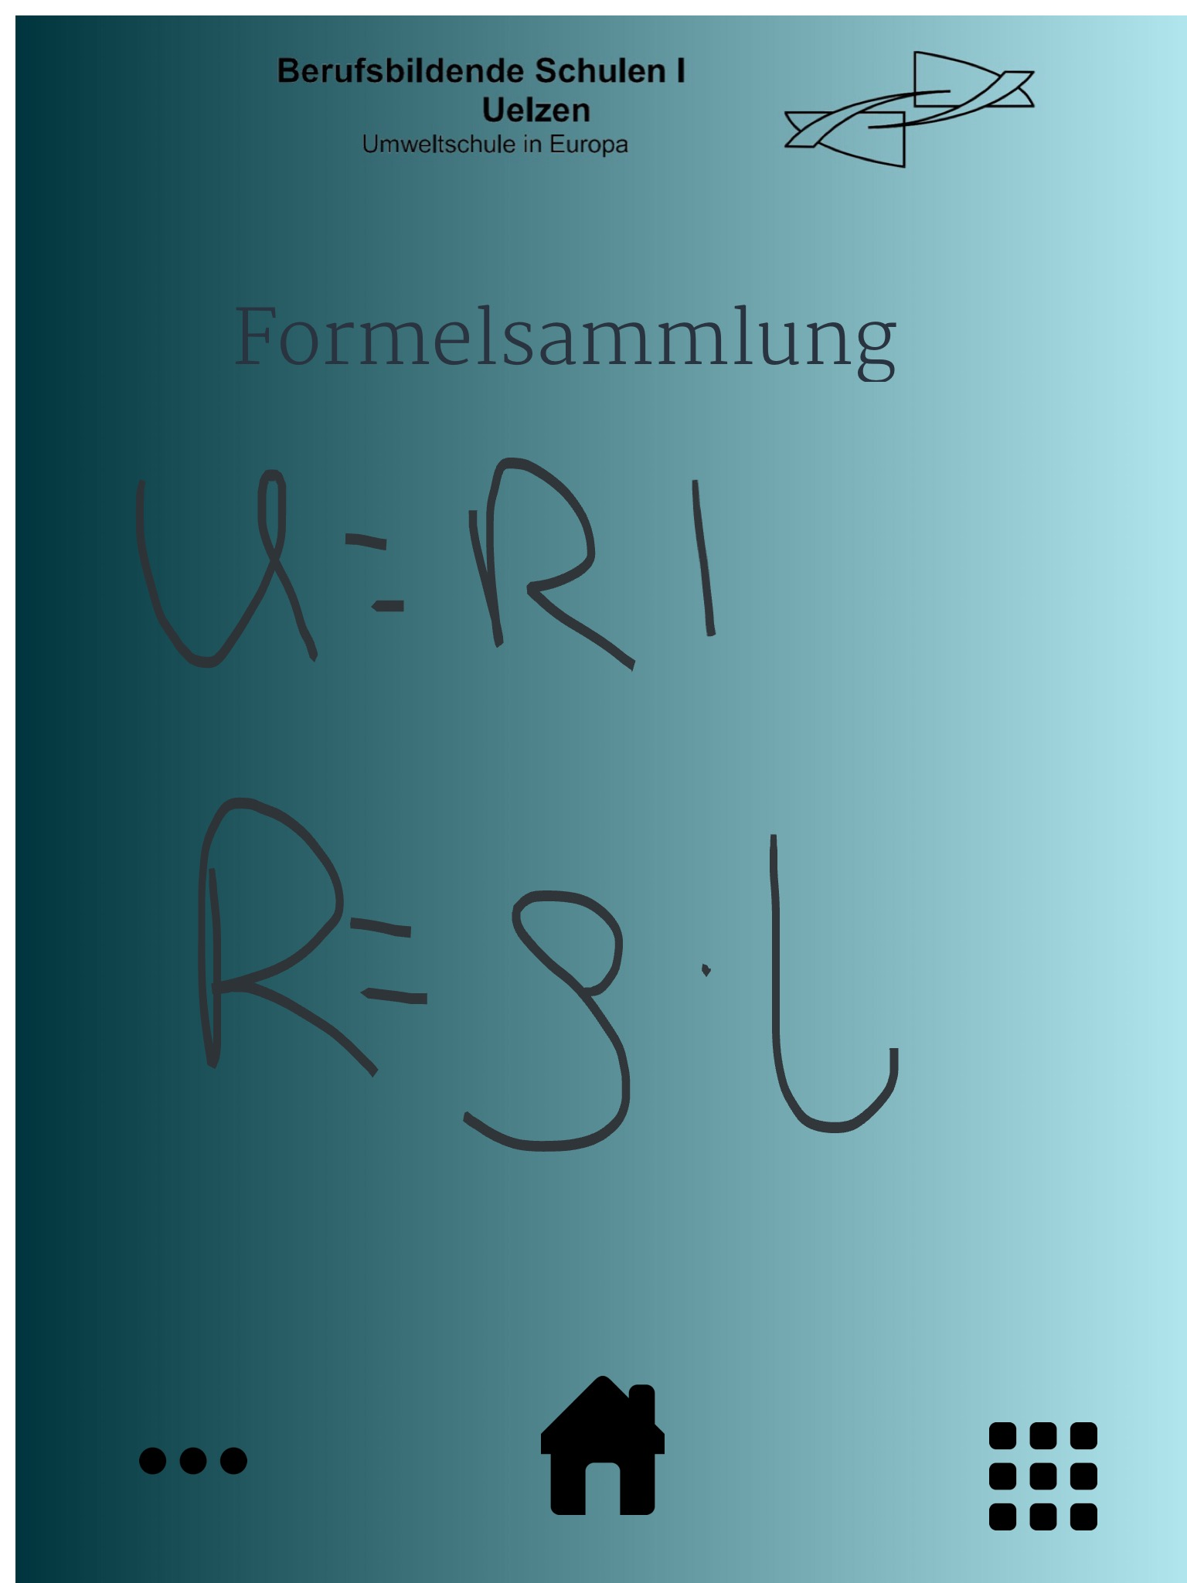
Ergebnisse des Workshops „Arbeit und Bildung“ –
Lernbegleiter für Elektriker

Slide 25
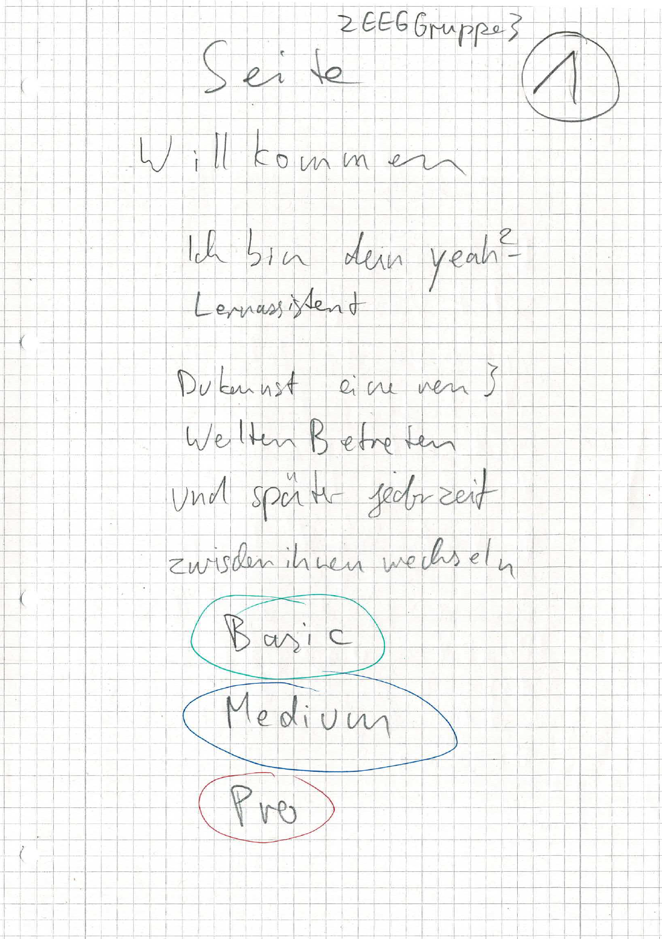
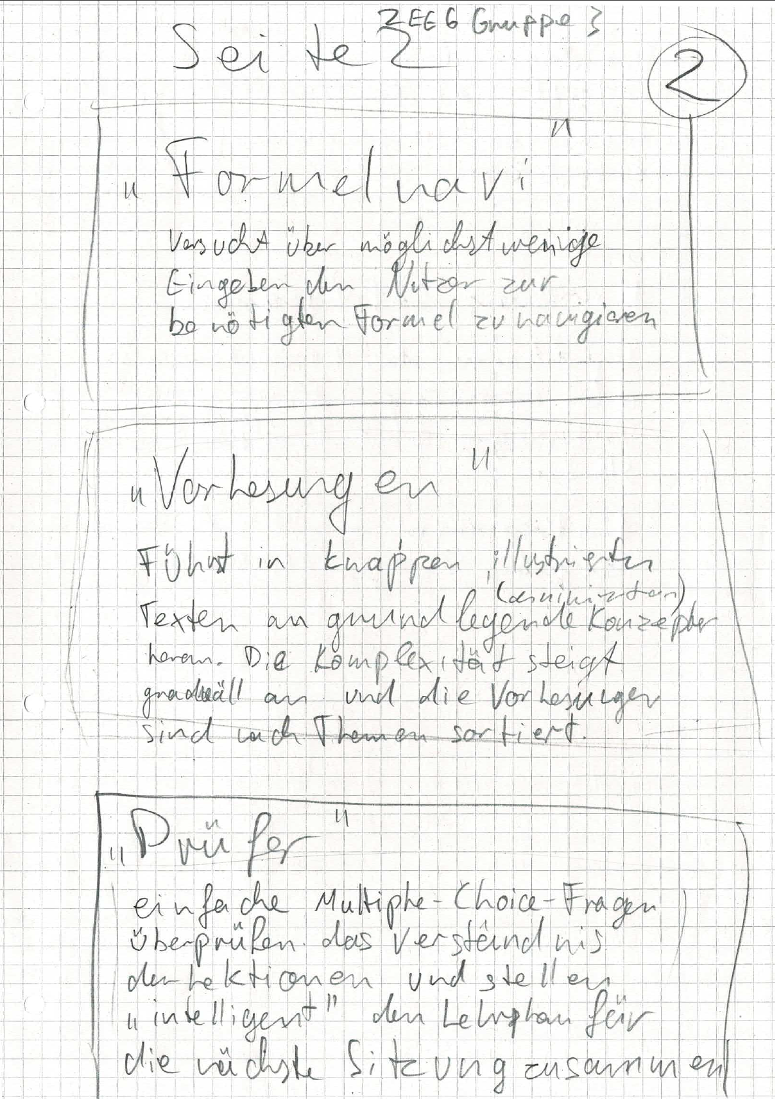
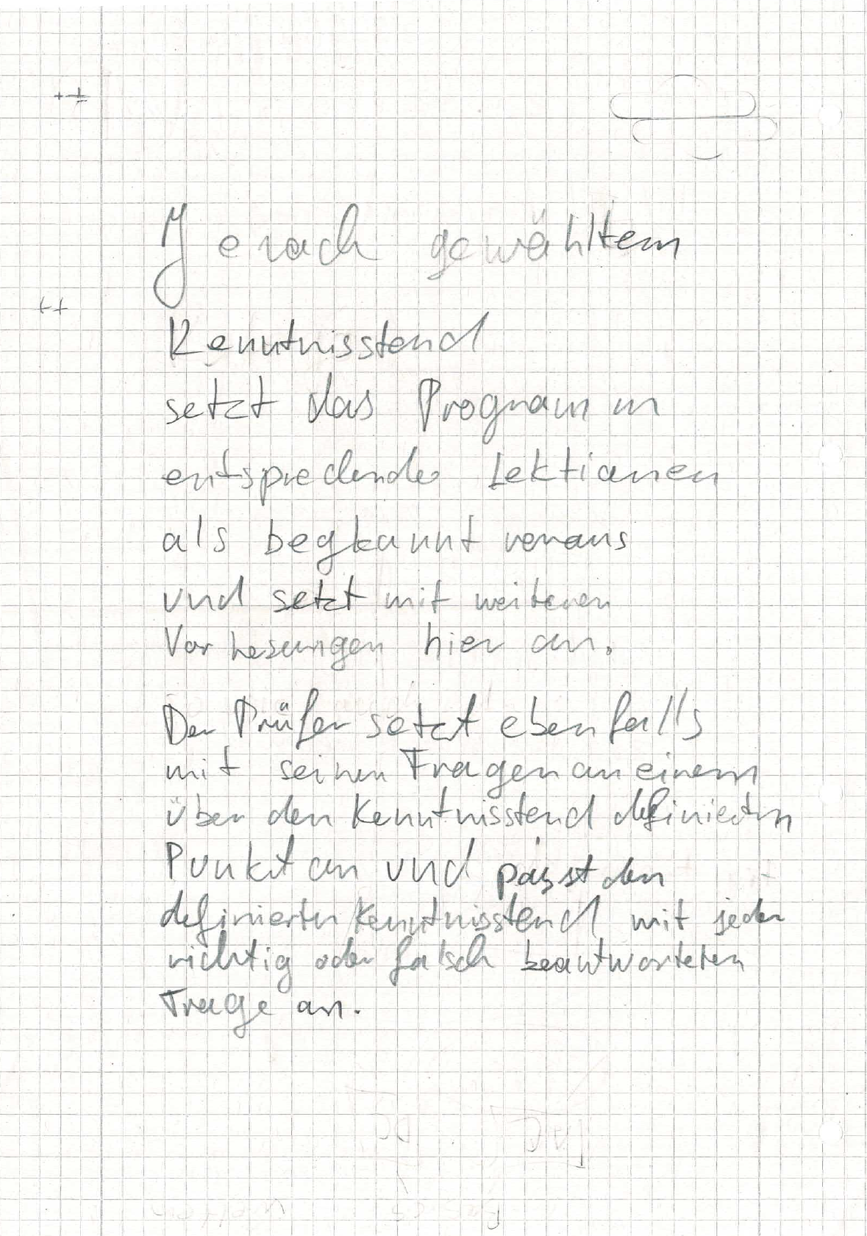
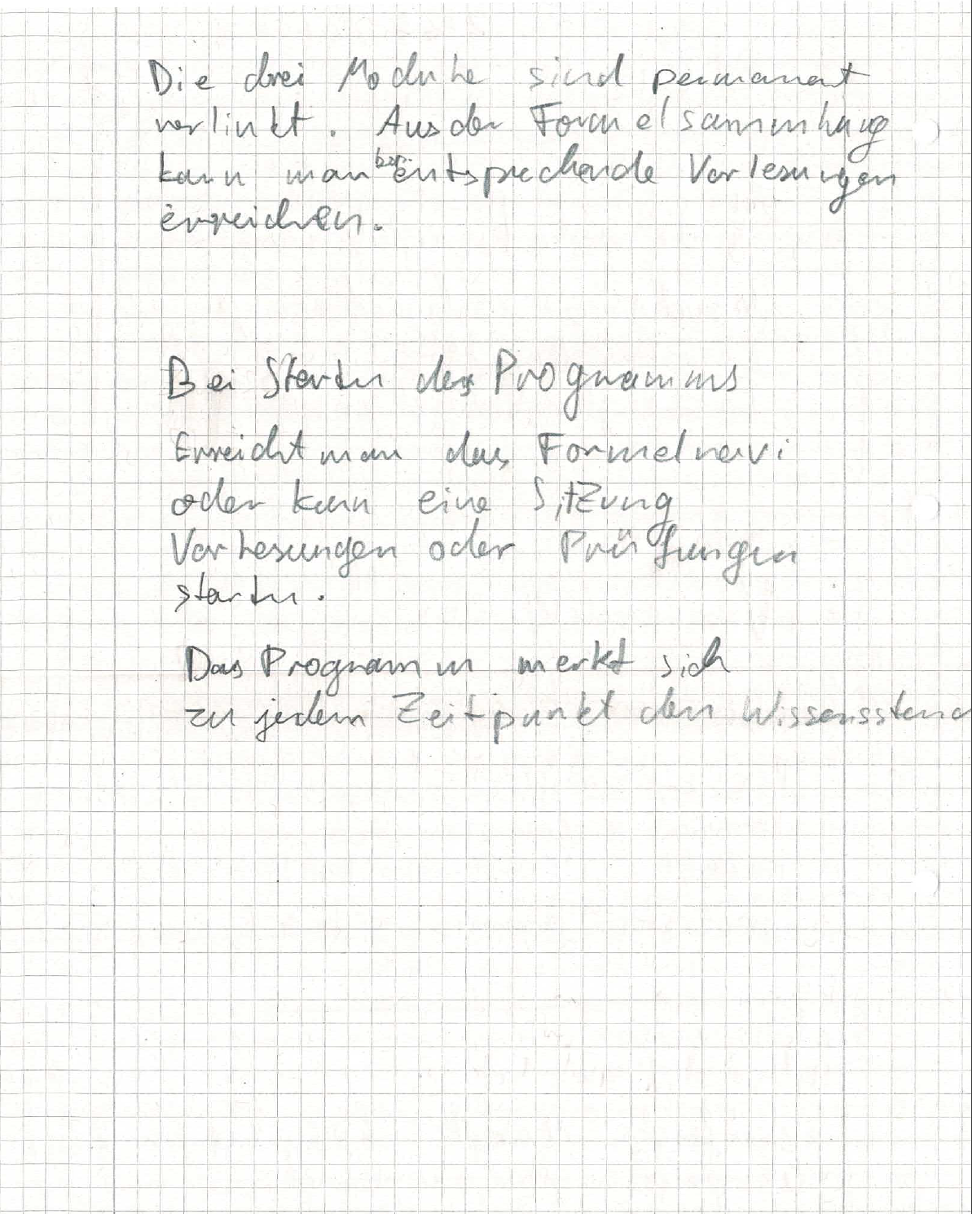
Ergebnisse des Workshops „Arbeit und Bildung“ –
Papierprototyp eines Lernassistenten für Elektriker

Slide 26

Gesundheitsversorgung in Uelzen
Wie nehmt ihr die lokale Gesundheitsversorgung wahr?
Welche Rolle spielt KI im Gesundheitsbereich?
Was sind zentrale Kriterien für die Akzeptanz von KI?

Slide 27
Ergebnisse der Schüler:innen-Befragung vom 24.01.2020
Bewertung digitaler Mess- und Warnsysteme
Angenommen deine (Groß-)Eltern sind altersbedingt schon gebrechlich und finden sich häufig nicht mehr richtig zurecht. Würdest du ihnen ein medizinisches Gerät empfehlen… | stimme gar nicht zu (1) | stimme eher nicht zu (2) | stimme eher zu (3) | stimme voll und ganz zu (4) | keine Angabe | Anzahl Befragte (N) | Mittelwert
welches dich oder andere nahestehende Personen bei einem Sturz informiert. | ○ | ○ | ○ | ○ | ○ | 189 | 3,34
welche ihren Aufenthaltsort permanent überwacht und diesen mit nahestehenden Personen teilt. | ○ | ○ | ○ | ○ | ○ | 183 | 2,32
welche ihren Gesundheitszustand überwacht und diesen mit dem Hausarzt teilt. | ○ | ○ | ○ | ○ | ○ | 184 | 3,02

Slide 28
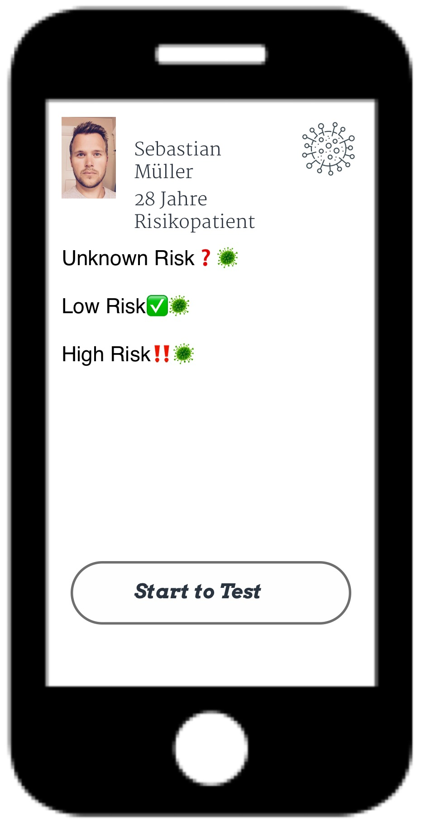
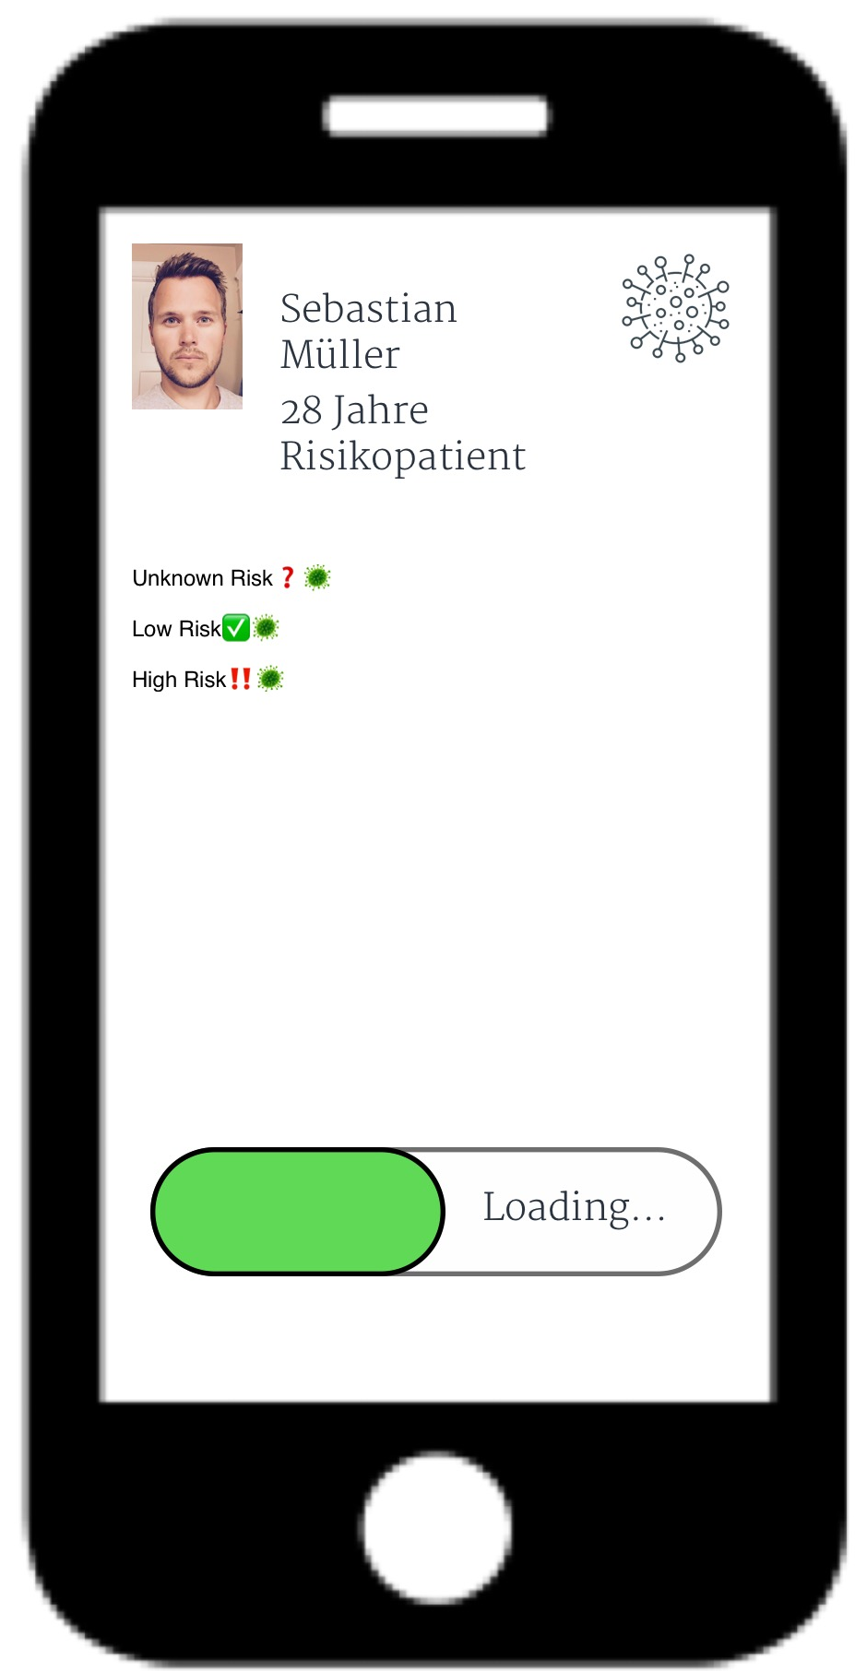
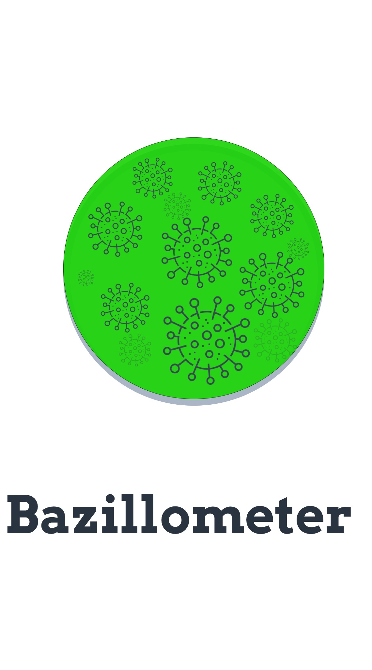
Ergebnisse des Workshops „Gesundheit“ –
App „Bazillometer“ zum Schutz von Risikopatienten

Slide 29
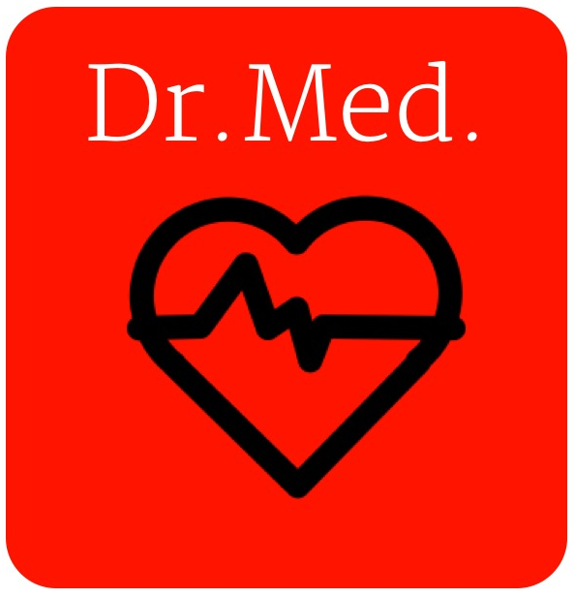
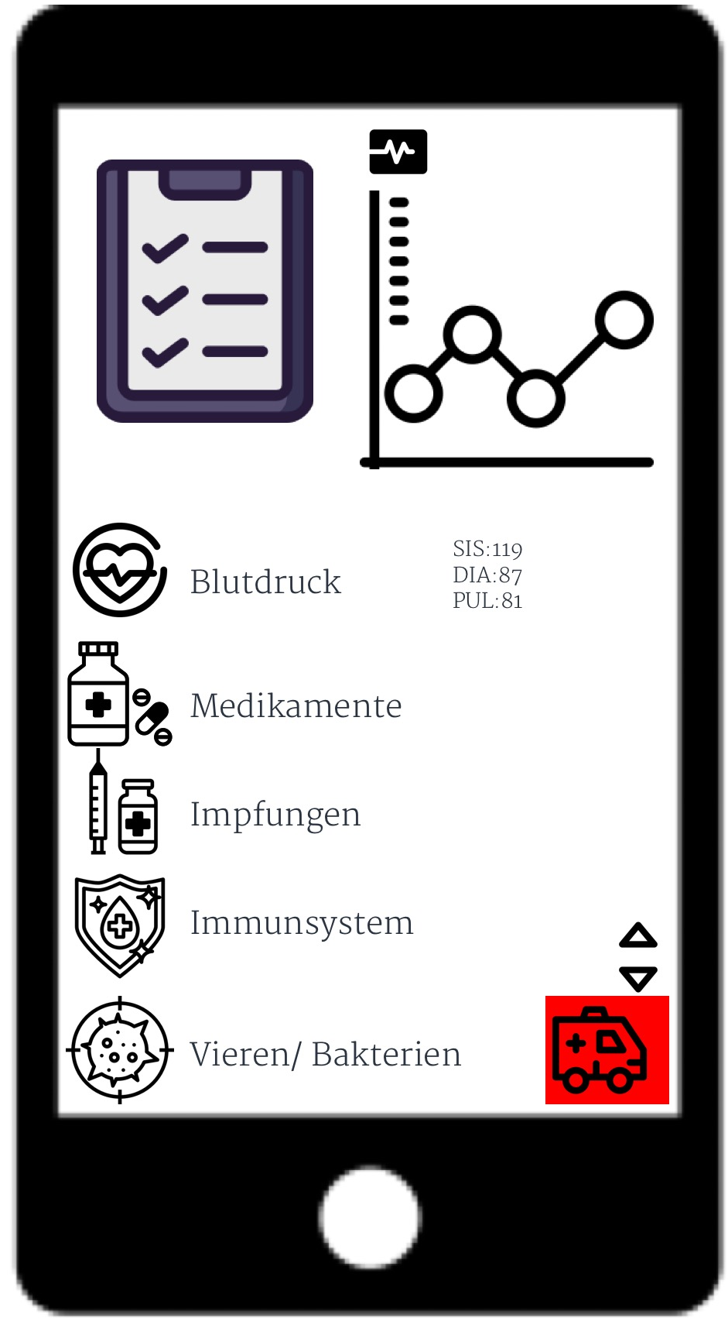
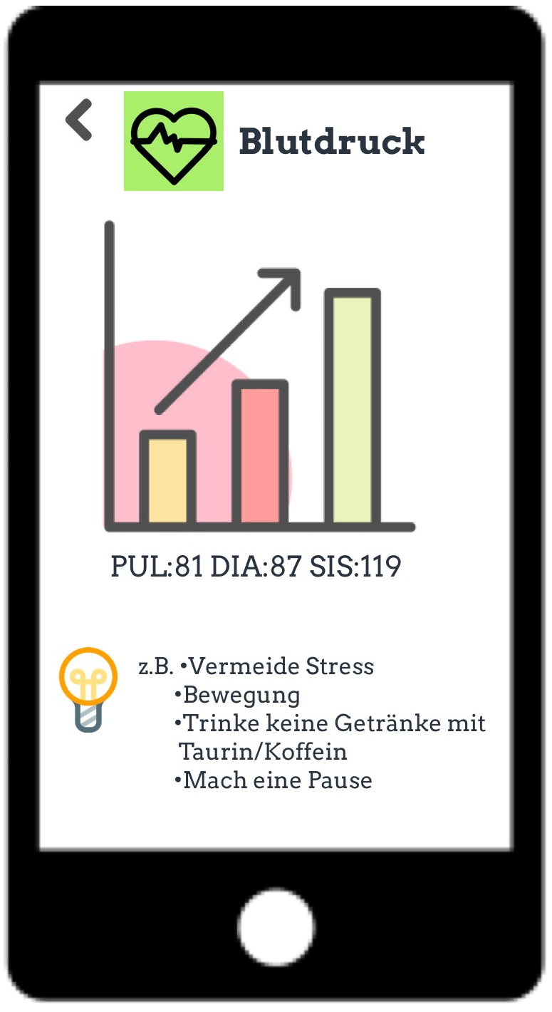
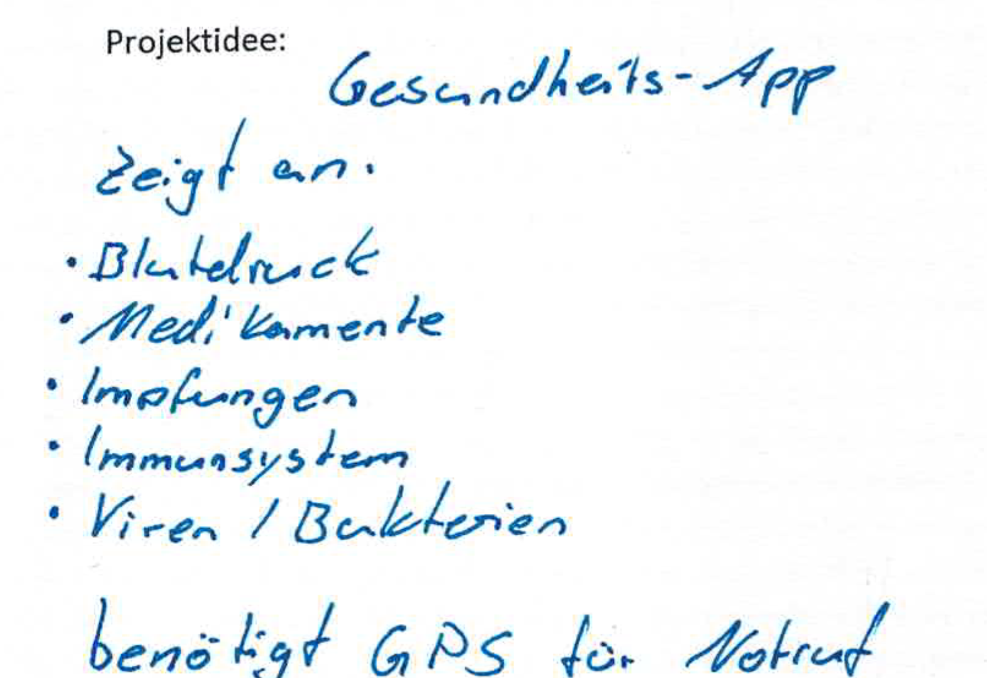
Ergebnisse des Workshops „Gesundheit“ –
App „Dr. Med.“ zum Überwachung der Gesundheit

Slide 30

Unterhaltungsangebot im Landkreis Uelzen
Wie zufrieden seid ihr mit dem Unterhaltungsangebot?
Könnten virtuelle Veranstaltungen eine Alternative sein?
Wie sieht es mit der Nachhaltigkeit solcher Formate aus?
Welche Rolle spielt KI in der Kunst?

Slide 31
Ergebnisse der Schüler*innen-Befragung vom 24.01.2020
Zufriedenheit mit Unterhaltungsangebot
Ich bin zufrieden mit dem Angebot in meiner unmittelbaren Region in dem Bereich… | stimme gar nicht zu (1) | stimme eher nicht zu (2) | stimme eher zu (3) | stimme voll und ganz zu (4) | keine Angabe | Anzahl Befragte (N) | Mittelwert
Kultur (z.B. Museen, Theater, Ausstellungen). | ○ | ○ | ○ | ○ | ○ | 150 | 2,17
Musikveranstaltungen (z.B. Konzerte, Festivals). | ○ | ○ | ○ | ○ | ○ | 170 | 2,23
Sportgroßveranstaltungen (z.B. Fußball-Bundesliga). | ○ | ○ | ○ | ○ | ○ | 156 | 2,25
Messen und Conventions (z.B. Gamingmessen). | ○ | ○ | ○ | ○ | ○ | 166 | 1,49
Stadt- und Volksfeste (Straßenfeste). | ○ | ○ | ○ | ○ | ○ | 169 | 2,62
Vereine und Treffen (gemeinsame Hobbies). | ○ | ○ | ○ | ○ | ○ | 160 | 2,80
Beteiligung an Nichtregierungsorganisation oder politischen Aktivismus (z.B. für den Umweltschutz). | ○ | ○ | ○ | ○ | ○ | 138 | 2,20

Slide 32
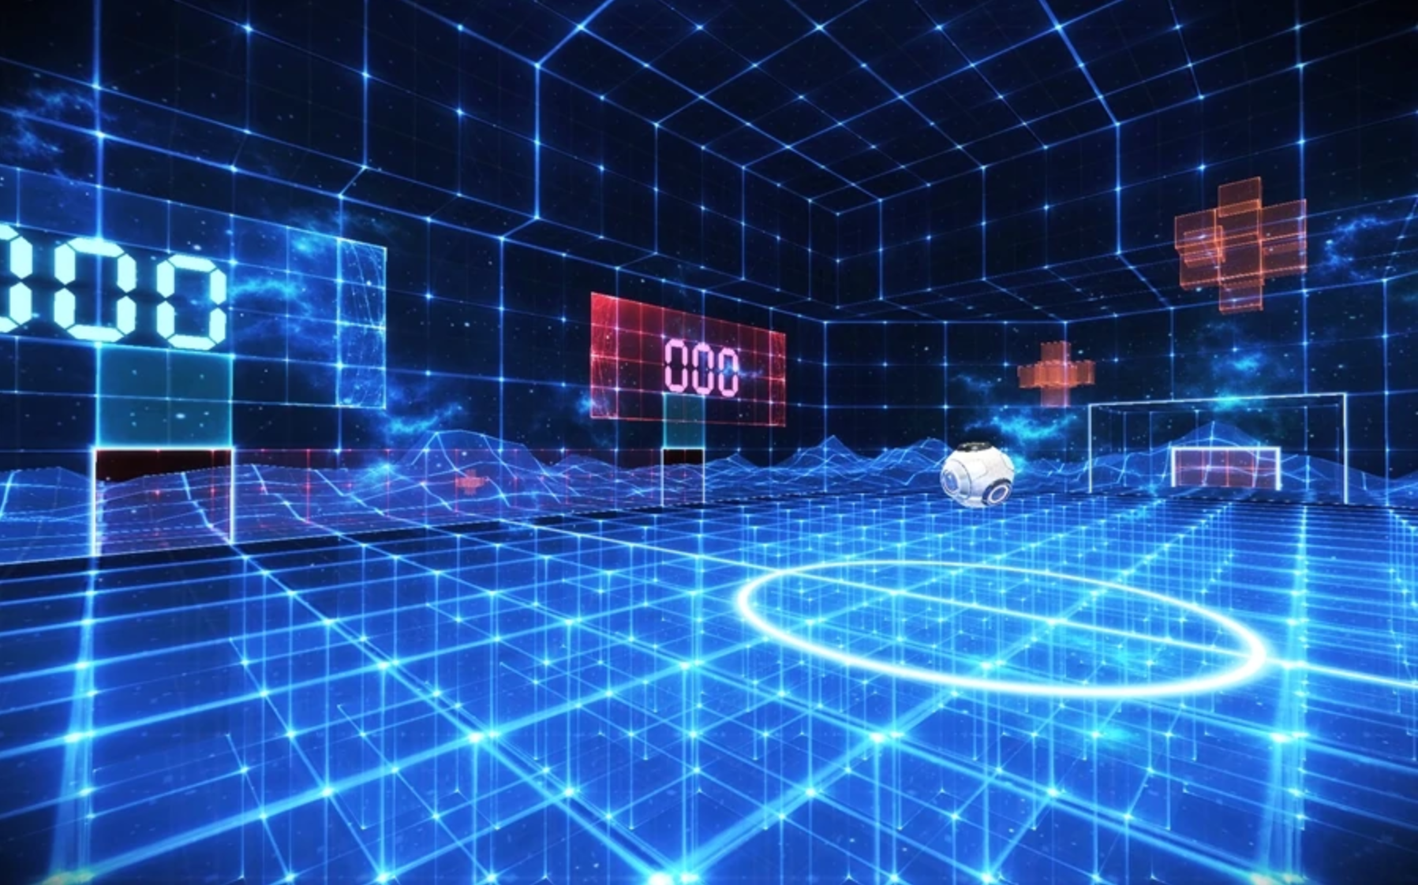
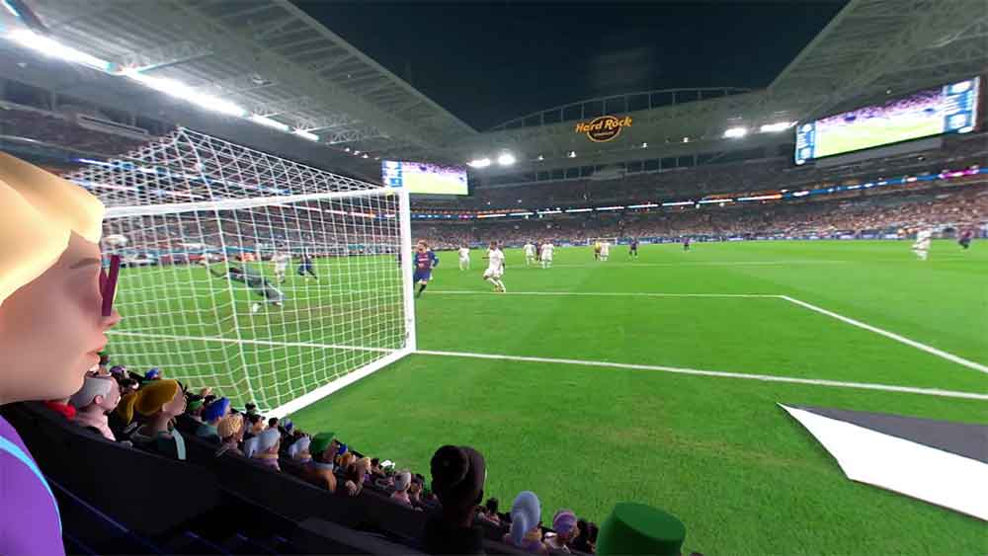
#1 Beispielidee für eine Anwendung: KI und Unterhaltung
Virtuelle Arena Uelzen

Slide 33
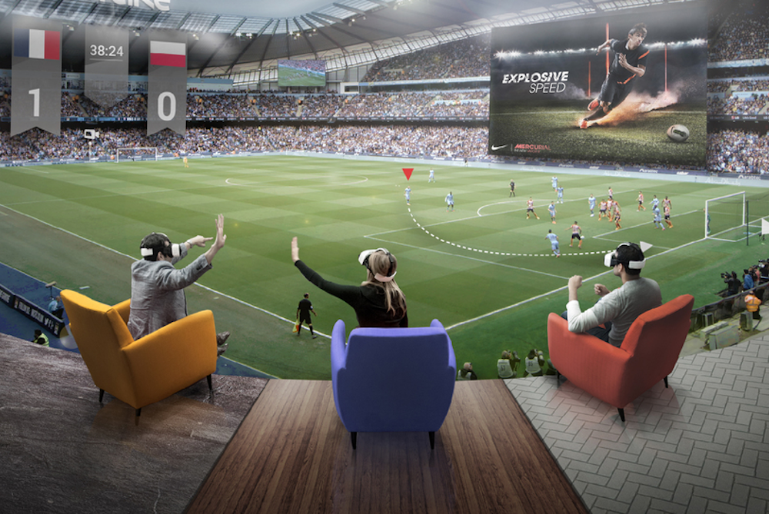
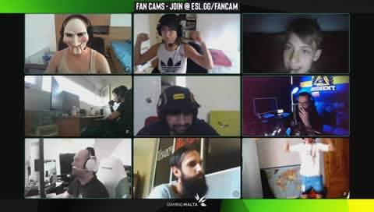
#1 Beispielidee für eine Anwendung: KI und Unterhaltung
Virtuelle Arena im BBS-Neubau – Eventraum in VR
Ort an dem Veranstaltungen gemeinsam in VR besucht werden können
  „Virtuelles Public Viewing“ von Sportveranstaltungen, Konzerte, Messen, ...
  Zusätzliche Sinneseindrücke wie Vibration des Bodens (4D Kino)
  Interaktion mit dem Live-Publikum über Chat, „Fan Cam“, Hologramme
Was macht die Arena besser machen als das heimische Bildschirmerlebnis?
  Stärkeres Gefühl von Gemeinschaft?
  Realistischere Sinneseindrücke?
  Flexibilität durch verschiedene Perspektiven?
Was könnten Probleme einer solchen VR-Arena sein? Was wären Lösungen?
  Fehlende Atmosphäre eines Live-Events
  Belegung zu Stoßzeiten? (Voting-System)

Slide 34
Herzlichen Dank für Ihre Aufmerksamkeit!
Sollten Sie weitere Fragen haben, wenden Sie sich gerne per E-Mail an uns:
Matthias Ruhland: m.ruhland@izt.de
Michael Scharp: m.scharp@izt.de
Oder besuchen Sie uns auf: www.izt.de

